Slide 1
ProjETSII Servicio de gestión de trabajos académicos
Curso de formación a los usuarios
06/10/2010
Notes:
Bienvenidos al curso de formación para usuarios del nuevo servicio de gestión de trabajos académicos para la ETSII: ProjETSII.
Este curso fue impartido el 6 de Octubre de 2010 en la ETSII y se colocará como material de ayuda en la propia web de ProjETSII.
1

Slide 2
Objetivos del curso
Presentar ProjETSII
Funcionalidades y flujos de trabajo
Guía rápida del usuario
Primeros pasos
Dudas y preguntas
2
Notes:
El objetivo del curso será el de presentar el nuevo servicio que tiene como objetivo proporcionar a nuestros alumnos y profesorado un conjunto de herramientas útiles para la gestión de sus trabajos académicos, entendiéndose estos como las prácticas o trabajos dirigidos que realizan los alumnos en las asignaturas de la ETSII o incluso los proyectos fin de carrera, trabajos fin de máster, trabajos fin de grado, etc. que realiza el alumno bajo su propia supervisión.
En esta presentación se darán a conocer los módulos en los que se compone el sistema y sus funcionalidades, y se enseñará cual es el flujo de trabajo básico de las herramientas.
A su vez, se expondrá una guía que oriente al usuario a la hora de realizar las acciones fundamentales y acompañarlo en sus primeros pasos con ProjETSII.
Finalmente, aquellos que acudan a la formación presencial podrán resolver sus dudas y preguntas in situ y podrán practicar de forma libre con el sistema de pruebas.
2

Slide 3
ÍNDICE Presentación del servicio Descripción del sistema Guía rápida y acciones básicas
Notes:
Comenzaremos con una breve presentación del servicio en la que se comentará en qué consiste ProjETSII y daremos al usuario una panorámica de toda la funcionalidad que ofrece el sistema.
A continuación, describiremos con un mayor nivel de detalle cada módulo del sistema explicando en qué consisten las principales entidades de ProjETSII (proyecto, tarea, repositorio, etc.).
Después, enseñaremos al usuario cómo se usa el sistema con un sencillo proyecto «Hola Mundo», donde aprenderá a crear tareas, sincronizar el repositorio, crear versiones, establecer relaciones entre las tareas, registrar el tiempo dedicado, etc.
Finalmente, con el tiempo que quede libre, los asistentes al curso presencial podrán practicar libremente con la herramienta y podrán resolver todas las dudas que les hayan surgido con el tutor.
3

Slide 4
Descripción general
Sistema web integral para la gestión de trabajos académicos en la ETSII
Prácticas y proyectos de asignaturas
Proyectos fin de carrera o fin de grado
Proyectos fin de máster
Trabajos y proyectos de investigación
Otros trabajos académicamente dirigidos
Nueva forma de presentar y corregir trabajos
Métodos de comunicación alternativos para/con el alumnado
4
Notes:
ProjETSII es un sistema software basado en el web para la gestión de proyectos, de modo que los usuarios del mismo – profesorado y alumnado – puedan llevar la planificación y el control de los proyectos de desarrollo software (y otros proyectos no relacionados con el software) que se llevan a cabo en las asignaturas de los grados impartidos en la ETSII.
Pretendemos que con este sistema los alumnos aprendan a planificar mejor su trabajo, a llevar un control de las tareas que desarrollan y coordinarse con otros alumnos en la realización de prácticas, proyectos fin de carrera, trabajos fin de máster, etcétera. El profesorado podrá usar el sistema para gestionar la entrega y revisión de los trabajos de los alumnos, si así lo desea.
Esta herramienta aportará un nuevo mecanismo de comunicación entre el alumno y el profesor o incluso entre el alumno y el resto de sus compañeros en trabajos en grupo. La herramienta consta de herramientas 2.0 (foros, wikis, noticias comentadas, etc.) destinadas a tal fina.
4

Slide 5












Visión global
LDAP (UVUS)
Alumnos y colaboradores
Autenticación USE
Crean proyectos, registran tareas y tiempo, documentan
Observa proyectos públicos
Usuario
anónimo
Observa, supervisa, comenta y notifica
Control de versiones, actualizaciones, confirmaciones
Usuario
no miembro
Reporta errores
Repositorio de ProjETSII
Profesorado
5
Notes:
Básicamente los alumnos conectarían a la aplicación ProjETSII desde los ordenadores de prácticas, o sus propios equipos, haciendo uso de su identificador USE (Usuario Virtual o UVUS) a través de la conexión con el servidor LDAP. Una vez dentro del sistema podrían crear sus propios proyectos, asignar los participantes en él y sus roles, asignar permisos, configurar el proyecto (tipos de tareas y peticiones, categoría de actividades, control de planificación, etc...). Dentro del proyecto podrían crear todos los subproyectos necesarios, cada uno con sus propios módulos.
Una vez creado el proyecto, de forma automática se creará un repositorio para el control de versiones en el sistema. Configurando sus clientes SVN o Subversion (ya sean clientes específicos como Tortoise o entornos de desarrollo integrales como Eclipse) con los datos aportados por ProjETSII pueden acceder al sistema de archivos donde se almacenarán los ficheros de código fuente y de otros tipo que vayan generando
A medida que vayan trabajando sobre el código y vayan haciendo confirmaciones o commits, los cambios se irán registrando de manera automática en ProjETSII. Los usuarios podrán actualizar sus repositorios locales haciendo un update. En caso de que varios miembros del equipo modifiquen en local el mismo fichero de código, SVN lanzará un error y propondrá una solución basada en la fusión de las modificaciones o merge, indicando las líneas de código conflictivas.
Paralelamente el profesor podría usar la herramienta para supervisar la planificación del trabajo, la implicación de cada miembro del equipo, estadísticas de rendimiento, el cómputo de las horas estimadas y las trabajadas, etc. En caso de que visualizase errores en el código, podría notificar del error dentro de ProjETSII indicando la incidencia o las correcciones a realizar. Este aviso sería notificado automáticamente por correo electrónico a todos los participantes del proyecto que el profesor indique como “seguidores” (el autor de la última modificación del código, el responsable del proyecto, todos, etc...).
5

Slide 6
Objetivos
Familiarización del alumnado con herramientas profesionales en la gestión de proyectos
Registro y acceso a los trabajos académicos
Planificación y control de tareas: tiempo dedicado, hitos, entregables, retrasos
Control de versiones y revisiones de código
Evaluación de prácticas y notificaciones
Escaparate técnico de los PFC, TFG y TFM
6
Notes:
El objetivo es dotar a la ETSII de un conjunto de herramientas de ingeniería que familiaricen al alumnado con los entornos de trabajo usuales en las empresas del sector TIC, en especial las orientadas a servicios de desarrollo software.
A través de estas herramientas los profesores podrán dirigir y revisar en tiempo real los trabajos asignados a los alumnos – ya sean individuales o en grupo – así como gestionar la revisión de los trabajos y su corrección en base a la gestión de errores.
Los alumnos a su vez, deberán poder sincronizar las tareas y peticiones asignada en los proyectos con una herramienta de control de versiones que les permitirá mostrar el código y los avances realizados en las prácticas al profesor, sin necesidad de cambiar de entorno ni de una manera presencial.
ProjETSII está basado en algunas de las herramientas de gestión de proyectos más comunes en nuestro entorno empresarial, por lo que todo lo que nuestros alumnos aprendan sobre ella tendrá un gran valor en sus futuras carreras profesionales.
6

Slide 7
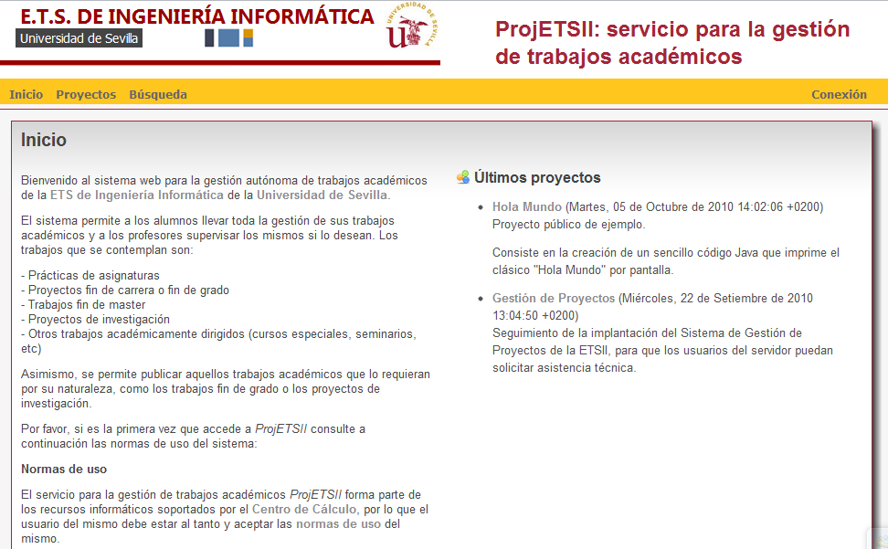
Apariencia
Notes:
ProjETSII es una aplicación basada en web que se puede acceder desde cualquier navegador compatible (ha sido testeada con IE 6,7 y 8, Firefox 3 y Chrome 5) y su contenido público puede ser accedido por cualquier persona.
Para acceder al contenido personal o compartido, hay que ser un usuario acreditado de la ETSII mediante el Usuario Virtual o UVUS.

Slide 8
Proyecto
Representa el trabajo académico a realizar
Sirve para registrar el conjunto de actividades en el tiempo realizadas por el alumno
Se compone de Tareas (y subtareas) de diferentes tipos predefinidos
Semántica establecida por el tipo de trabajo (práctica, PFC, TFM,…)
Notes:
El Proyecto es la entidad o concepto principal de ProjETSII.
Un proyecto representa el conjunto de actividades que se realizan en el tiempo y son registradas en el sistema para la consecución de un objetivo académico (práctica, PFC, etc.). Está compuesto de varios módulos, de los cuales el principal es Tareas, donde se registran y actualizan todas las actividades temporales que se van realizando.
El significado de un proyecto concreto se lo asigna el usuario que lo creó y el resto de miembros del proyecto, y no tiene por qué ser siempre el mismo.

Slide 9
Gestión de proyectos
Gestión de múltiples proyectos
Creación, modificación y eliminación
Personalización de proyectos
En base a módulos activables o no
Control de permisos basado en roles
Alumno, profesor y colaborador
Panel de control personalizable
Calendario global, tareas asignadas
9
Notes:
ProjETSII permite gestionar múltiples proyectos desde una sola interfaz con una ventana de navegador. La navegación es muy sencilla y se puede saltar y cambiar de proyecto en cualquier momento. Además cada proyecto puede tener una configuración totalmente diferente y el usuario tener un rol distinto en cada uno. Los proyectos puedes definirse como privados, en los que el administrador debe dar acceso a cada miembro, o públicos, visibles para todo el mundo. También dentro de cada proyecto pueden definirse varios subproyectos.
Cada proyecto es totalmente personalizable, pudiendo encontrar proyectos muy distintos entre sí según sus objetivos. Lo más importante son los módulos que se pueden desactivar o activar para cada proyecto: wiki, foro, noticias, tareas, control del tiempo, documentos, ficheros o repositorio, aunque hay módulos comunes a todos los proyectos como el de actividad y vistazo. Si un proyecto está enfocado a registrar tiempo de trabajo, se puede configurar para incluir solo tareas, si se busca un proyecto más colaborativo, la wiki y las noticias son una buena opción, e incluso se puede habilitar un proyecto solo con un foro.
Otra funcionalida que habría que destacar son la página personal de cada usuario, que ofrece una vista personalizable con información de todos los proyectos donde está participando, como un calendario global, o peticiones asignadas.
9

Slide 10
Gestión de tareas
Registro de tareas
Estado, tipo, autor, prioridad, fechas, seguidores
Sistema flexible de seguimiento de tareas
Planificación de tiempos
Estimaciones, horas dedicadas, hitos, porcentaje
Gráficos y estadísticas
Gantt, calendario, informes
Sistema de notificaciones
Automático y configurable
Notes:
Una de las mecánicas más útiles para el desarrollo de un proyecto son las tareas y su visualización. Se puede indicar una fecha de inicio y fin para esa tarea, e incluso llevar un control del tiempo y porcentaje realizado. También se le puede asignar una prioridad, enlazar con la subida de un fichero, y encajar en una categoría (que se pueden definir tantas como se quieran). Con todos estos datos, pueden visualizarse las peticiones de manera personalizada estableciendo filtros, y servir así de informes de tareas o incidencias
ProjETSII incluye un calendario para visualizar todas las tareas a lo largo de un mes elegido, marcando claramente el día de inicio y de fin de cada tarea. Igualmente ocurre con la vista en diagrama de Gantt, que va marcando el porcentaje completado conforme avanzan los días. Las peticiones que se visualizan en ambos casos están sujetas a los filtros definidos por el usuario.
ProjETSII permite enviar notificaciones por correo electrónico en todos los proyectos, definiendo antes los eventos que activan estos avisos. Además cada usuario en su configuración puede elegir recibir notificaciones de cualquier evento, o solo las relacionadas con él (por ejemplo uno de los campos de las peticiones son las personas en seguimiento). Puede configurarse además el servidor de correo entrante, permitiendo así actualizar peticiones simplemente por email e incluso crear nuevas tareas.
10

Slide 11

Herramientas colaborativas
Ayuda y comunicación de participantes
WIKI, foros, noticias, FAQS
Organización y administración de recursos
Archivos y documentos
Exportación a distintos formatos
Atom, CSV, PDF
HTML, TXT
Notes:
ProjETSII incluye también herramientas colaborativas dentro de los propios proyectos como son el wiki, los foros y las noticias, que serán de gran utilidad cuando el proyecto sea llevado a cabo por más de una persona.
Adicionalmente, el sistema permite subir documentos y ficheros de cualquier tipo, con lo que también puede servir como gestor documental o repositorio de archivos.
Casi cualquier actividad de cada proyecto puede exportarse a diferentes formatos, en la mayoría de los casos a Atom, para ser seguida desde un lector RSS.
En todos los proyectos existe el módulo de "Actividad", que refleja todo el flujo por días en el proyecto y lo muestra en una lista. Los informes de tareas que pueden generarse añadiendo filtros, y que permiten visualizar las diferentes tareas de un proyecto, pueden exportarse en PDF o formato CSV, pudiendo así imprimirlos posteriormente en un formato organizado. Las páginas de la wiki en cambio, pueden exportarse en HTML o TXT.
11

Slide 12
Control de versiones
Integrado con repositorio de versiones
Especializado en código fuente (desarrollo software)
Checkout, checkin, update, commit, merge
Seguimiento de las versiones dentro de un mismo proyecto
Registro de actividad
Fecha, autor, comentarios
Supervisión y revisión
Registro y notificación de errores
12
Notes:
¿A qué se refiere el control de versiones?
Trata de controlar los cambios que realizan los programadores sobre el código fuente (o cualquier otro tipo de usuario sobre un documento cualquiera que pueda tener varias versiones) de forma que no se produzcan inconsistencias por trabajar mas de una persona con el mismo documento y se pueda volver hacia atrás en las versiones de forma cómoda o se pueda comprobar los cambios o los errores corregidos en cada versión.
PeojETSII está integrado con un repositorio de código de tipo Subversion al que tan solo hay que indicarle el directorio local ya que el directorio remoto se crea por defecto al dar de alta el proyecto. La aplicación sirve así de interfaz web para el seguimiento del desarrollo de un proyecto. Pueden descargarse los ficheros, ver el historial, los cambios, e incluso descargar un archivo a modo de parche para aplicar a código desactualizado. Es un sistema de seguimiento de versiones, aunque no pueden actualizarse los ficheros directamente, sino a través del cliente SVN.
Además dentro de un proyecto pueden establecerse versiones y asignar tareas a determinadas versiones, así conforme se marquen tareas completadas, las versiones irán completando su porcentaje automáticamente.
12

Slide 13
ÍNDICE Presentación del servicio Descripción del sistema Guía rápida y acciones básicas
Notes:
A continuación profundizaremos más en cada apartado del sistema ProjETSII.
La configuración del ProjeTSII está enfocada en un uso generalizado de la herramienta para la realización de prácticas de cualquier asignatura, proyectos fin de carrera, trabajos fin de grado o de máster.
No se restringe el tipo de práctica o proyecto: puede ser un trabajo de programación o de cualquier otra asignatura que no requiera entregar código pero sí algún otro entregable como documentación o cualquier otro fichero.
Para los tipos de tareas y las categoría de documentación nos hemos basado en la metodología de desarrollo Unified Process (UP) ya que las disciplinas y artefactos que se definen en esta metodología son lo suficientemente genéricos como para servir a la gran mayoría de asignaturas, sin tener que estar directamente relacionadas con el desarrollo software.
En definitiva, se propone una configuración en la que los alumnos pueden usar el sistema libremente para llevar el control de sus trabajos y donde se da la libertad al profesor de usar el propio sistema para llevar el control de las entregas, la revisión/corrección de los trabajos y la notificación de errores.
13

Slide 14

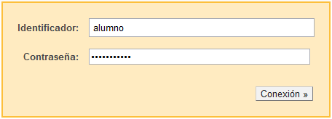
Acceso
Funcionalidad sin conexión
Bienvenida y normas de uso
Acceso a proyectos públicos (lista o búsqueda)
Resumen de las últimas noticias públicas
Conexión
acceso con Usuario Virtual (UVUS)
https://projetsii.informatica.us.es
Notes:
ProjETSII está accesible al público a través de la URL pública https://projetsii.informatica.us.es.
Será necesario tener en vigor un Usuario Virtual de la Universidad de Sevilla.

Slide 15
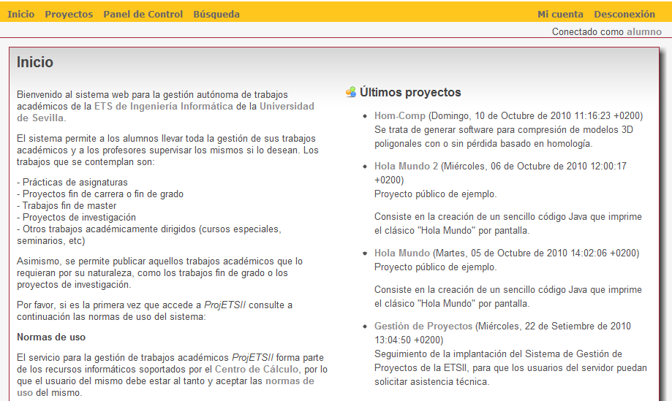
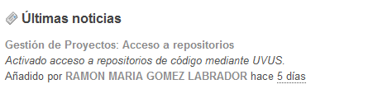
Inicio
Notes:
En esa dirección URL encontraremos la pantalla inicial con el mensaje de bienvenida y las normas de uso, además de las últimas noticias de los proyectos públicos.
Accesos directos:
Proyectos: lista de proyectos públicos accesibles por cualquier usuario anónimo.
Búsqueda: formulario de búsqueda de proyectos públicos
En la pestaña Conexión podremos acceder al sistema con nuestro Usuario Virtual de la Universidad de Sevilla. Una vez dentro del sistema la ventana de inicio cambia:
Proyectos: lista de proyectos personales accesibles en los que el usuario es miembro.
Panel de Control: acceso directo al dashboard o panel principal personalizado del usuario.
Búsqueda: formulario de búsqueda de proyectos públicos o personales.
Mi cuenta: acceso directo a la configuración del usuario.

Slide 16
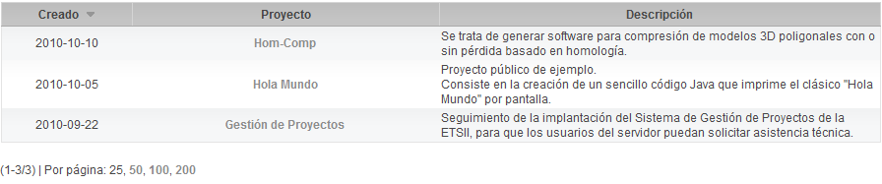
Proyectos públicos
Acceso a todo el material público
Especialmente para PFC, TFG, TFM
Filtro de búsqueda por nombre de proyecto
Notes:
Si aún no hemos accedido a ProjETSII haciendo como usuario autentificados podemos acceder al listado de proyectos públicos.
En esta lista aparecerán todos los proyectos que hayan sido marcado explícitamente como públicos por sus miembros. Podemos filtrar el resultado de la búsqueda por nombre.
Usualmente serán proyectos genéricos de ayuda o de soporte técnico o algún proyecto fin de carrera o fin de grado.

Slide 17
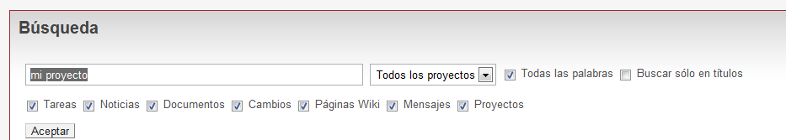

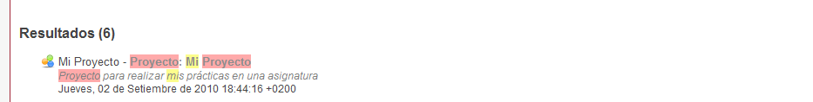
Búsqueda Avanzada
Proyectos públicos y privados (según credenciales)
Permite refinar los criterios de búsqueda
17
Notes:
Para facilitar las búsquedas cuando la lista de proyectos sea demasiado amplia, contamos con la sección de Búsqueda en la que podemos filtrar los resultados por palabras clave.
Podemos delimitar la búsqueda a cualquier proyecto, incluidos los públicos, o sólo a los proyectos personales donde el usuario sea miembro («Mis Proyectos»).
Además, podemos seleccionar en qué elementos del proyecto realizar la búsqueda de la palabra clave.

Slide 18
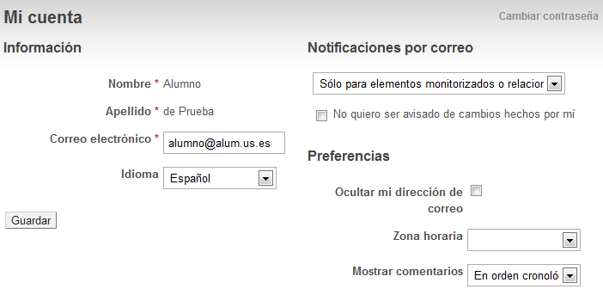
Cuenta de usuario
Correo e idioma
Notificaciones
Preferencias
Notes:
En la sección «Mi cuenta» el usuario podrá modificar su configuración por defecto, en especial la dirección de correo electrónico para recibir las notificaciones del sistema y el lenguaje de la interfaz gráfica del usuario.
En cuanto a las notificaciones, existen 2 opciones de configuración:
a) Para cualquier evento que ocurra en todos o algunos de los proyectos de los que se es miembro (tarea añadida, nuevo documento)
b) Solo para elementos directamente relacionados con el usuario: de las que éste sea autor o haya monitorizado (tareas monitorizadas, foros, noticias, etc.)

Slide 19
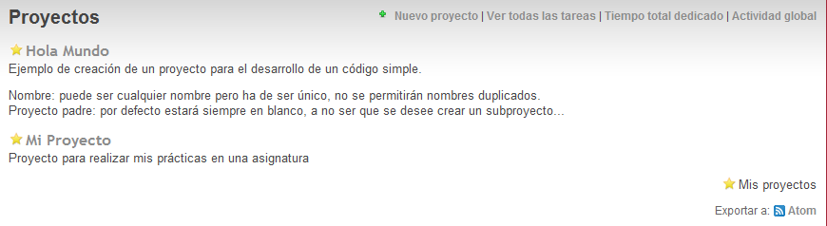
Proyectos personales
Acceso directo a la gestión múltiples proyectos privados
Visión global
Tareas, tiempo y actividad
19
Notes:
Al seleccionar el menú «Proyectos» accederemos a la lista de los proyectos de los que somos miembros (independientemente del rol que tengamos dentro de ellos); es decir, se nos muestra la lista de nuestros proyectos personales. Cada nombre de la lista es una acceso directo al proyecto en cuestión.
Desde esta pantalla además podremos:
Crear nuevos proyectos
Ver un listado de todas las tareas de nuestros proyectos (por defecto aparecen las tareas abiertas ordenadas por identificador de tarea)
Ver el tiempo total dedicado en el global de todos los proyectos personales y acceder al generador de informes.
19

Slide 20



Roles de usuario (I)
Alumno
Rol principal, crean y gestionan los proyectos
Disponen de control total y todos los permisos
Profesor
Observador invitado, acceso en modo «lectura» a todo
Opcionalmente revisa, corrige y evalúa
Colaborador
Participa en el trabajo pero no evalúa ni es evaluado
Puede editar, pero no administrar el proyecto
Notes:
En ProjETSII un rol no es más que el papel que juega un usuario del sistema dentro de un determinado proyecto. Es decir, independientemente del rol que tenga el usuario en la vida real (profesor, alumno, ambos o ninguno) dentro de un proyecto ProjETSII se han definido 3 roles concretos –Alumno, Profesor, Colaborador- que le dan significado a la función de un usuario dentro del proyecto.
En realidad, los roles sirven exclusivamente para ajustar los permisos de un usuario determinado en un proyecto concreto y pueden ser usados como los usuarios de ProjETSII quieran. Es decir, en función de las necesidades reales puede que un profesor quiera tener el rol Alumno dentro de un proyecto para tener la gestión integral del mismo.
A continuación pasamos a explicar las peculiaridades de cada rol:
Alumno
Es el rol principal dentro de un proyecto. Los Alumnos crearán los proyectos y serán los responsables de su administración y gestión. Disponen del control total del mismo. El usuario que crea un proyecto en ProjETSII por defecto tomará el rol de Alumno.
Se entiende que el usuario Alumno es la persona que tienen que realizar el trabajo y va a ser evaluada por ello. Por tanto, es su responsabilidad que toda la gestión relacionada con el proyecto esté correcta.
En el caso de las prácticas en grupo, un Alumno creará el proyecto e incluirá como miembros al resto de Alumnos que deban de realizar la práctica con él. TODOS tienen los mismos privilegios en el proyecto una vez dentro del mismo, y éste consiste en un control absoluto (exceptuando ciertos registros de otros Alumnos del proyecto, como las entradas en los foros o el registro de tiempo dedicado).
Es decir, la responsabilidad de la gestión del proyecto dentro del sistema recae única y exclusivamente en el rol Alumno, abstrayendo al rol Profesor de esta tarea. Estos toman el papel de observadores invitados y, opcionalmente en función de la asignatura, revisores y evaluadores.
Restricciones: - Un proyecto debe estar compuesto, al menos, de un alumno. - El usuario que crea el proyecto toma el rol de Alumno por defecto.
Profesor
Un usuario miembro de un proyecto y con este rol toma el papel de observador y, posiblemente, corrector y evaluador. Para las prácticas de las asignaturas que así lo requieran, los Alumnos pueden incluir uno o varios usuarios en el rol de Profesor dentro de sus proyectos.
Este perfil tendrá acceso de lectura a la totalidad del proyecto (tareas, foro, documentos, archivos, noticias, Wiki, repositorio de código, control de tiempos) y podrá, si así lo establecen en la asignatura, revisar el contenido de las prácticas y escribir notas y comentarios acerca de sus apreciaciones.
También se contempla un mecanismo opcional de revisión en el cual los Alumnos que finalicen una tarea puedan mandarla al estado “En Revisión”. A partir de ahí, el profesor toma el control de la tarea y puede:
1- dar el visto bueno y finalizar la tarea (práctica finalizada APTO) 2- no dar el visto bueno y finalizar la tarea (práctica finalizada NO APTO) 3- corregir y revisar y devolver el control a los alumnos para que puedan continuar con el trabajo.
Finalmente, el profesor podrá editar en el foro del proyecto y comentar las noticias.
Restricciones: - A un usuario con rol de profesor NO se le podrán “asignar” tareas o peticiones.
Colaborador
Se incluye un rol o perfil alternativo al de Alumno o Profesor para casos excepcionales como pudiera ser el proyecto fin de carrera. Se trata de un perfil especial que puede verse como una persona que participa en el trabajo del alumno pero no va a ser evaluado, y por tanto no dispone de permisos para añadir o modificar el contenido de los entregables del Alumno ni para crear o finalizar tareas al proyecto.
Sin embargo, posee todo los accesos “de lectura” que dispone el rol Profesor y además se le permite editar otros componentes del proyecto como el foro o la wiki o incluso registrar el tiempo invertido por él en el proyecto en la sección del cómputo de tiempo.

Slide 21


Roles de usuario (II)
No Miembro
Usuario registrado, en un proyecto público (p.e. «Ayuda-Help» o un PFC)
Acceso en modo lectura a todo y edición de foros
Anónimo
Usuario no registrado en ProjETSII
Solo ve proyectos públicos en modo lectura
Notes:
Para el caso de los proyectos públicos, existen además 2 roles de sistema extras: los usuarios «No Miembro» y los «Anónimos»
No Miembro
Rol de sistema de ProjETSII: se asocia a todos aquellos usuarios identificados con que no son miembros de un proyecto público. En estos proyectos públicos los No Miembro dispondrán de los mismos permisos que un Profesor en el proyecto personal de un Alumno, es decir, acceso en “modo lectura” a todo y con la posibilidad de incluir entradas en el foro del proyecto y comentar noticias.
Obviamente, a diferencia de los Profesores, un No Miembro no tendrá ningún tipo de control sobre las tareas del Alumno.
Restricciones: - Un No Miembro no puede introducir “tiempos invertidos” en un proyecto público.
No existe el rol de usuario «No Miembro» de un proyecto personal o privado, ya que no tienen acceso a él.
Anónimo
Rol de sistema de ProjETSII: se asocia a todos los usuarios que no se ha autenticado en el sistema, es decir, un usuario externo no identificado. Los usuarios no identificados podrán ver sólo proyectos públicos dónde, al igual que los No Miembros, podrán visualizar en modo lectura los diferentes módulos del proyecto con la diferencia de que no podrán editar el foro ni hacer comentarios en las noticias del proyecto. Restricciones: - Un usuario Anónimo no podrá modificar ni insertar contenido alguno en el proyecto, ni siquiera podrá comentar Noticias.

Slide 22

Permisos
Proyectos | CT | - | - | Creación | -
Foros | CT* | L+E | L+E | L+E^{p} | L^{p}
Entregables | CT | L | L | L^{p} | L^{p}
Tareas | CT | L+C | L+C | L^{p} | L^{p}
Noticias | CT | L+C | L+C | L+C^{p} | L^{p}
Repositorio | CT | L | L+E | L^{p} | L^{p}
Control de Tiempo | CT* | L | CT* | L^{p} | L^{p}
WIKI | CT | L | L+E | L^{p} | L^{p}
Leyenda
CT: control total | L: sólo lectura | L+E: lectura y escritura | L+C: lectura con posibilidad de comentar
-: ningún permiso | *: excepto modificar entradas de otros | ^{p}: sólo en proyectos públicos
Notes:
Independientemente del rol de un usuario, todos aquellos que tengan acceso a ProjETSII podrán:
Acceder al portal de inicio, donde se muestra la pantalla de bienvenida, las normas de uso y los últimos proyectos.
Ver los proyectos personales en la lista de proyectos y acceder a ellos.
Hacer uso de la búsqueda de proyectos
Dentro de un proyecto al que tenga acceso:
Ver el resumen o "Vistazo" del proyecto, dónde aparecen los miembros del mismo ordenados por roles (Alumno, Colaborador, Profesor).
Desde ahí puede acceder al correo electrónico del usuario seleccionado, su fecha de inscripción en el sistema, su última conexión, los proyectos (públicos) en los que participa y el registro de su actividad en los proyectos (públicos) durante los últimos días.
Para el resto de módulos de un proyecto:
Gestión de Proyectos
- Alumno: todos los permisos [crear, modificar, seleccionar módulos, administrar miembros y versiones, crear subproyectos] - Profesor: ninguno
- Colaborador: ninguno - No Miembro: puede crear proyectos (pasaría a ser alumno de ese proyecto automáticamente) - Anónimo: no permitido Foros
- Alumno: todos los permisos excepto modificar o borrar las entradas de otro [administrar foro, enviar mensajes, modificar y borrar mensajes propios]
- Profesor: sólo puede publicar, modificar y borrar sus propios mensajes. - Colaborador: ídem que Profesor. - No Miembro: sólo puede enviar mensajes EN PROYECTOS PÚBLICOS. - Anónimo: sólo lectura de mensajes EN PROYECTOS PÚBLICOS NOTA: ver el foro está permitido por defecto a cualquier usuario que tenga acceso a un proyecto determinado, no existe el permiso "ver foro" Documentos y Ficheros (entregables)
- Alumno: todos los permisos [administrar y ver]
- Profesor: sólo puede Ver los ficheros y Descargar - Colaborador: ídem que Profesor - No Miembro: ídem que Colaborador EN PROYECTOS PÚBLICOS - Anónimo: ídem que Colaborador EN PROYECTOS PÚBLICOS Tareas
- Alumno: todos los permisos [administrar categorías o nuevos tipos de tareas, ver, añadir y modificar tareas, administrar la relación entre tareas, gestión de subtareas, añadir y modificar notas propias, mover y borrar tareas, ver calendario y diagrama de gantt, administrar seguidores] - Profesor: sólo puede ver las tareas, pero no agregar ni modificar tareas nuevas. También puede añadir y modificar sus propias notas. Puede visualizar el calendario, el Gantt y la lista de seguidores, así como el resumen de la actividad general del proyecto. - Colaborador: ídem que Profesor - No Miembro: sólo puede ver las tareas, el diagrama de Gantt, el calendario y la lista de seguidores, así como el resumen de la actividad general del proyecto, EN PROYECTOS PÚBLICOS - Anónimo: ídem que No Miembro excepto la lista seguidores NOTA: ver todas las tareas implica que el usuario puede exportar toda la información relativa a una tarea a documentos en formato Atom o PDF. Noticias
- Alumno: todos los permisos [administrar noticias y comentarlas] - Profesor: sólo puede comentar noticias creadas por alumnos. - Colaborador: ídem que Profesor - No Miembro: ídem que Colaborador EN PROYECTOS PÚBLICOS - Anónimo: sólo lectura EN PROYECTOS PÚBLICOS NOTA: Ver las Noticias está permitido por defecto a cualquier usuario que tenga acceso a un proyecto determinado, no existe el permiso "ver noticias" (al igual que con el foro) Repositorio - Alumno: todos los permisos [administrar, hojear, Ver las últimas Revisiones y el Histórico y acceso de escritura] - Profesor: puede Ver las últimas Revisiones y el Histórico y hojear en el repositorio
- Colaborador: todos los permisos excepto la administración - No Miembro: ídem que Profesor EN PROYECTOS PÚBLICOS - Anónimo: ídem que Profesor EN PROYECTOS PÚBLICOS NOTA: hojear el repositorio implicar poder ver el repositorio con sus fichero (histórico, ver contenido, ver anotaciones, descargar), ver estadísticas (commits por mes/autor, etc.) y las diferencias entre revisiones. Control del tiempo dedicado
- Alumno: todos los permisos excepto modificar los tiempos de otro [ver tiempos, anotar y modificar tiempos propios, gestionar los tipos de actividades del proyecto]
Profesor: sólo puede ver el tiempo dedicado - Colaborador: todos los permisos excepto la administración de las actividades y modificar el tiempo de otros - No Miembro: ídem que Profesor EN PROYECTOS PÚBLICOS - Anónimo: ídem que Profesor EN PROYECTOS PÚBLICOS NOTA: poder Ver el Tiempo Dedicado a un proyecto implica poder ver los Detalles e Informes donde se desglosa el tiempo invertido. Wiki
Alumno: todos los permisos [administrar wiki, ver wiki, renombrar y borrar páginas wiki, exportar páginas, ver el histórico, modificar página wiki, borrar ficheros, proteger páginas wiki]
- Profesor: sólo puede ver el wiki y el histórico - Colaborador: puede ver el wiki y el historial de versiones y modificar páginas - No Miembro: ídem que Profesor EN PROYECTOS PÚBLICOS - Anónimo: ídem que Profesor EN PROYECTOS PÚBLICOS

Slide 23

Módulos de un proyecto
Configurables en la creación del proyecto
Pueden activarse/desactivarse en cualquier momento
Vistazo: módulo inicial
Notes:
En ProjETSII los proyectos se componen de varios módulos funcionales y seleccionables.
La selección de los módulos visibles y activos se hace cuando se crea el proyecto por primera vez, aunque posteriormente puede modificarse la configuración inicial, activando o desactivando módulos para que sean visibles o se oculten, respectivamente.
Se puede cambiar de un módulo a otro seleccionado su pestaña en el menú superior de la sección de proyectos.

Slide 24
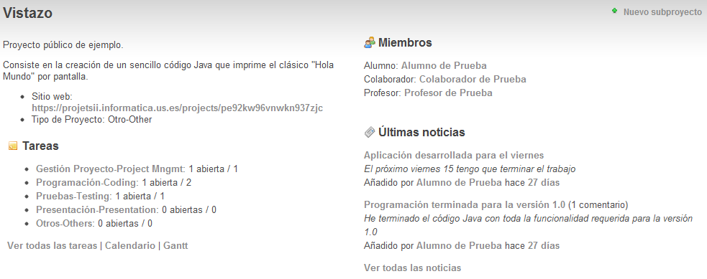

Vistazo General
Notes:
La sesión «Vistazo» permite al usuario tener una visión general del proyecto entero.
Además de la descripción general del proyecto, en la parte izquierda está presente la sección «Tareas» donde el usuario podrá entender de un solo vistazo el estado del proyecto: cuántas tareas están abiertas y cerradas clasificadas por Tipos de Tareas.
En el área de «Miembros» puede verse quiénes son los miembros del proyecto y el rol que tienen asignado dentro del mismo. Abajo, en el área de «Últimas Noticias» se podrá ver cuales son las últimas noticias acontecidas en el proyecto, quién escribió la noticia y cuántos días han trascurrido. Además, cada noticia aporta un enlace directo al texto completo.
Finalmente, en la parte derecha de la pantalla, aparece el área «Tiempo Dedicado», donde se resume el tiempo total invertido en el proyecto por todos sus miembros y hay enlaces directos a las utilidades «Detalle» e «Informe»

Slide 25
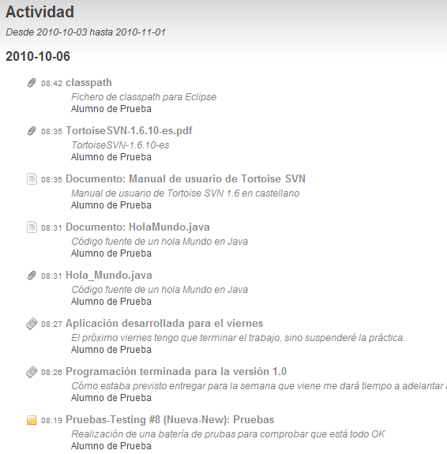
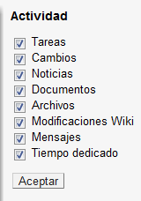
Actividad
Tipos
Tarea creada
Tarea actualizada
Tarea cerrada
Nota añadida
Cambios repositorio
Nueva noticia
Nuevo mensaje en foro
Página wiki editada
Nuevo archivo
Nuevo documento
Horas registradas
Notes:
El modulo “Actividad” mostrará un histórico de todas las actividades que han sucedido en el proyecto. Las actividades mostradas contemplan:
Una nueva tarea creada
El estado de una tarea ha cambiado
Una tarea ha sido finalizada o cerrada
Se ha añadido una nota o comentario a una tarea
Un conjunto de cambios se ha enviado al repositorio
Se ha escrito una nueva noticia
Se ha enviado un nuevo mensaje al foro
Se ha respondido un mensaje en el foro
Una página wiki ha sido editada o creada recientemente
Se ha añadido un nuevo fichero en la sección de Archivos o se ha adjuntado a un Documento
Se ha registrado horas
Se ha añadido un nuevo proyecto
Puede seleccionarse los items a visualizar mediante los «checkboses» de la derecha.
El registro de actividad puede exportarse a Atom.
Existe una vista general de actividad para todos los proyectos accesibles por un usuario desde la sección «Proyectos».

Slide 26
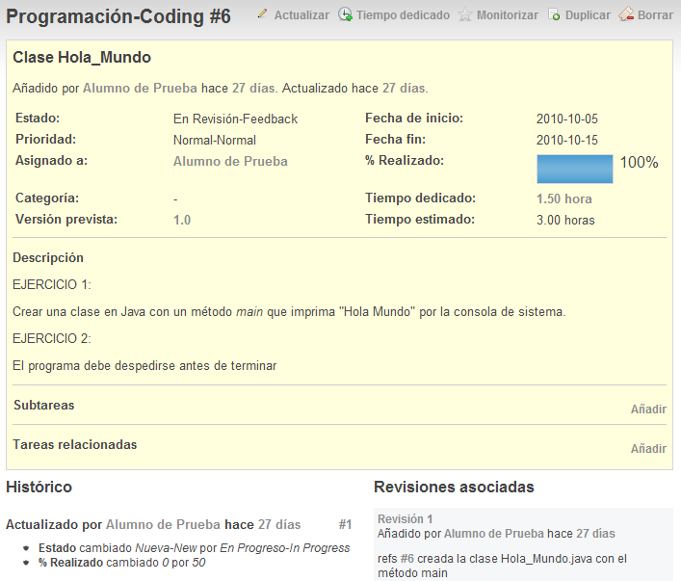
Tareas
Notes:
El módulo de tareas es el núcleo de un proyecto en ProjETSII.
Cada tarea está limitada a un proyecto, asociada al usuario que la creó, asignada al mismo u otro usuario (o a ninguno), relacionada con una versión, etc.
Una vez accedemos a la página de la tarea en cuestión, además de los atributos y propiedades de la tarea podemos visualizar un histórico de todo el trabajo en progreso que se ha realizado para llevar a cabo la tarea. Los mensajes son mostrados en orden cronológico, desde el más antiguo al más reciente. Es posible comentar los mensajes o notas que hayan escrito otros miembros del proyecto o incluso editar los tuyos propios.
Finalmente, abajo a la derecha aparecerá el listado de revisiones del repositorio que se han asociado a esta tarea en concreto. Desde esta sección podemos acceder directamente al control de versiones en el módulo «Repositorio»

Slide 27
Tipos de Tareas
Basado en metodología de trabajo Unified Process (UP)
Tipos genéricos y flexibles para cualquier tipo de práctica
Gestión Proyecto-Project Mngmt | Diseño Tipos-Type Design
Investigación-Research | Programación-Coding
Requisitos-Requirements | Pruebas-Testing
Análisis-Analysis | Soporte-Support
Arquitectura-Architecture | Presentación-Presentation
Microdiseño-Component Design | Despliegue-Deployment
Modelado Datos-Data Modelling | Otros-Others
Notes:
En ProjETSII se ha contemplado que las prácticas o proyectos a realizar no tienen por qué ser exclusivamente prácticas de programación, por lo que el tipo de tareas debe ser lo suficientemente genérico y flexible.
Como la mayoría de los trabajos que se realicen serán de desarrollo de software, los tipos están basados en las disciplinas que establece la metodología de trabajo UP (Unified Process). En realidad la herramienta se puede adaptar a muchas metodologías concretas, pero en el fondo lo que subyace es un ciclo de vida iterativo, en pequeños incrementos. Es decir, que en cada tarea lo que tenemos realmente es un pequeño incremento en el proyecto donde se van registrando las actividades que se van realizando, cada una a su vez clasificada en un tipo de actividad.
Al final los tipos de tarea y los tipos de actividad pueden usarse como los miembros del proyecto consideren oportuno y su significado dependerá única y exclusivamente de ellos.

Slide 28
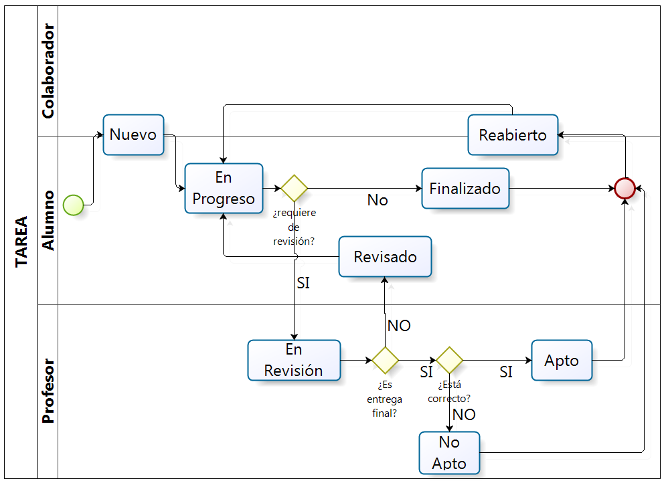
Flujo y Estado de las Tareas
Notes:
Se contemplan los siguientes estados para los tipos de tareas definidas anteriormente: Nueva - New: estado por defecto de una tarea. Se entiende que el Alumno la ha creado (sólo él puede) y permanecerá en este estado mientras no haya invertido tiempo en la realización de la tarea algún Alumno o Colaborador. En Progreso - In Progress: cuando un Alumno o Colaborador registra por primera vez el tiempo dedicado puede actualizar el estado de la tarea a este estado. Indica que el Alumno o Colaborador ya han empezado a trabajar en la tarea y que está aún no ha terminado al 100%. En Revisión - Feedback: este es un estado opcional para las prácticas o proyectos en los que se requiera que el Profesor evalúes el trabajo del Alumno antes de que este continué con su trabajo, o para notificar a un alumno la evaluación de su trabajo. En este estado, la tarea queda bloqueada por el Alumno que no podrá volver a un estado anterior hasta que un Profesor asociado al proyecto la desbloquee después revisar los entregables (ficheros o documentos que se consideren el contenido de la práctica). Revisado - Referred: el Profesor ha revisado el trabajo y devuelve el control del estado de la tarea al Alumno. Normalmente este cambio de estado irá acompañado de notas que el Profesor adjunta al actualizar la tarea con las correcciones del trabajo realizado. El Alumno tendrá que actualizar el estado a “En Progreso” para poder finalizar la tarea o volver a enviarla a “En Revisión” o “Finalizado”. Reabierto - Reopened: para situaciones excepcionales se le da la oportunidad al Alumno de volver a abrir una tarea que estaba ya cerrada. Cuando una tarea haya sido cerrada (“Finalizada”, “Apto” o “No Apto”) el Alumno podrá volver a trabajar sobre ella asignando el estado “Reabierto”. Al igual que ocurría en el estado “En Revisión”, el Alumno tendrá que actualizar el estado a “En Progreso” para poder finalizar la tarea o volver a enviarla a “En Revisión” o “Finalizado”. Finalizada - Closed: el Alumno puede finalizar la tarea si estima que ha finalizado su trabajo y la tarea está al 100% o simplemente tiene planeado no trabajar más sobre ella. Apto - Suitable: sólo un usuario con el rol de Profesor puede cambiar el estado de una tarea “En Revisión” a un estado “Apto” que indica que está conforme con el contenido de los entregables o con la realización de la práctica. Este estado puede servir a un Profesor para indicarle a un Alumno si su práctica ha sido aprobada. No Apto - Unsuitable: sólo un usuario con el rol de Profesor puede cambiar el estado de una tarea ”En Revisión” a un estado “No Apto” que indica que no está conforme con el contenido de los entregables o con la realización de la práctica. Este estado puede servir a un Profesor para indicarle a un Alumno si su práctica ha sido suspendida o si el Profesor estima que el trabajo no alcanza el aprobado.
Flujo de Trabajo
Básicamente el Alumno es quien controla el estado por el que pasa una determinada tarea, excepto cuando lo manda a “En Revisión” donde es el Profesor quien toma el control. Un usuario con rol de Colaborador en el proyecto sólo podrá cambiar el estado de una tarea “Nueva” o “Reabierta” a “En Progreso” cuando actualice la misma o registre un tiempo dedicado. Este rol no podrá ni crear tareas ni finalizarlas ni ponerlas en revisión. Nota: una vez que el estado es Finalizado, Apto o No Apto, el Alumno no puede volver a modificar más el estado a no ser que actualice la tarea a “Reabierta”. De ese estado podrá pasar a “En Progreso” y continuar con el flujo normal. Nota2: Se permite que los Profesores puedan cambiar el estado de una tarea de apto a no apto y viceversa en previsión a que pueda cometer algún error a la hora de evaluar. Si este cambio no se permitiera, entonces un una equivocación a la hora de evaluar una tarea no podría ser subsanada con facilidad. Nota 3: Todos los tipos de tareas tienen el mismo flujo de trabajo.

Slide 29
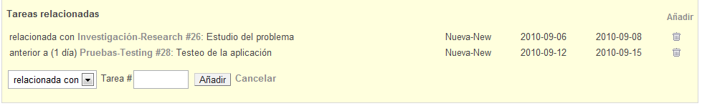
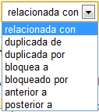
Tareas Relacionadas
Relaciones:
Si B duplica A, cerrar A cierra B
Si B bloquea A, A no puede cerrarse antes que B
Si A precede a B, fecha inicio B > fecha fin A
Notes:
La tareas relacionadas permiten a los miembros de un proyecto enlazar unas tareas con otras con el objetivo de evitar duplicados o simplificar su flujo de trabajo.
Es posible enlazar tareas en base a varias relaciones disponibles, entre las que tenemos:
Relacionada con:
relación básica que nos sirve para navegar de una tarea a la otra. Sin restricciones especiales.
Duplicada de/por:
Si la tarea B es el duplicado de A
- Cerrar B dejará A abierta
- Cerrar A cerrará B
Bloquea a/por:
Si la tarea B bloquea A, A no se puede cerrar hasta que B se cierre.
Anterior a/Posterior a:
Si B es posterior a A, no puede asignarse a B una fecha de comienzo igual o anterior a la fecha de finalización de A
Por ejemplo, si A acaba el 21/04 y B comienza el 22/04, si añadimos +2 días a la fecha de fin de A, la fecha de incio y fin de B se desplaza +2 también.

Slide 30
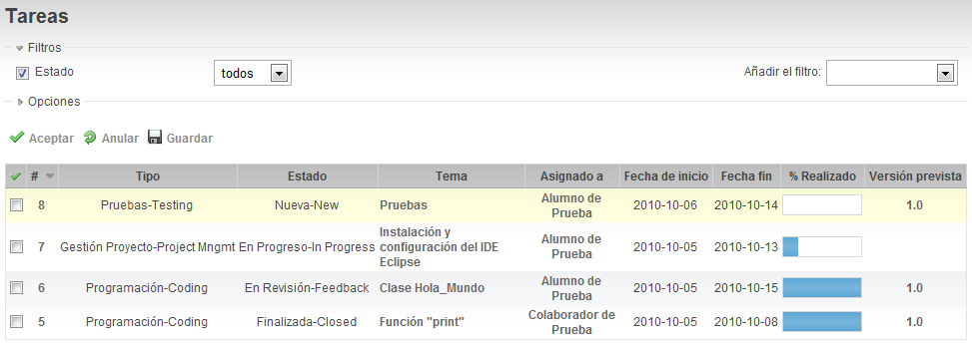

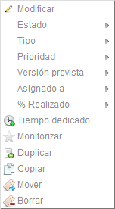
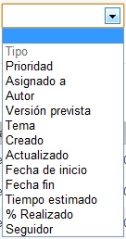
Lista de Tareas
Muestra las tareas abiertas por defecto
Posibilidad de crear y guardar consultas
Notes:
Una vez dentro del módulo visualizaremos en primer lugar el listado de tareas; por defecto aparecen listadas las tareas en estado «abierto».
Las tareas que aparecen en la lista pueden filtrase por campos (estado, tipo, asignado, autor, etc.).
Para usar consultas personalizadas puede hacerse uso de los campos estándar y de los campos personalizados de los que se compone la tarea. Una vez establecidos los filtros, al hacer click en «Aceptar» se refrescará la lista con el filtro aplicado. «Anular» borrará los filtros aplicados. Las consultas personalizadas se pueden almacenar para su posterior consulta haciendo click en «Guardar».
Es posible seleccionar múltiples valores a la vez para un campo específico presionando el botón «+». Esto convierte el menú de selección en una lista de selección múltiple. Para añadir valores a la lista debe usarse el botón «Ctrl» del teclado.
Al hacer click-derecho encima de una tarea de la lista aparecerá un menú contextual que ofrece varios atajos para una edición rápida de las tareas: repriorizar, reasignar, copiar, mover o borrar la tarea. Si se hace click-derecho fuera de la fila de la tarea se mostrará el menú contextual por defecto del navegador.
Esta edición rápida se puede hacer en masa seleccionando múltiples tareas en los «checkboxes». Para la selección múltiple de tareas también puede hacerse uso de los botones Crtl y Mayusc o del icono del visto bueno verde para seleccionar/deseleccionar toda la lista de tareas.
El nombre de una tarea, o su identificador numérico, son accesos directos a la misma.

Slide 31
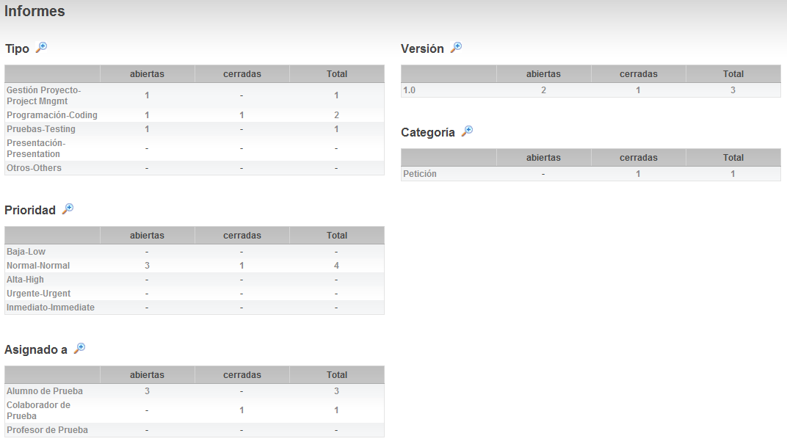
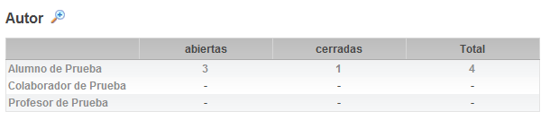
Informe de Tareas
Notes:
Al hacer click en la opción “Resumen” del listado de tareas anterior accedemos al Informe de Tareas.
Este resumen proporciona el informe de la cantidad de todas las tareas existentes a nivel de proyecto (al contrario que el módulo de Planificación, donde sólo aparecerían a nivel de versión). Este informe se muestra en diferentes bloques divididos donde cada bloque muestra la cantidad de tareas abiertas, cerradas y totales por:
Tipo de Tarea
Prioridad
Usuario a quién se le asignó la tarea
Usuario que abrió la tarea (el autor)
Versión
Categoría
Cada ítem de la lista anterior son enlaces hacia la lista de Tareas que se cargará con el filtro seleccionado establecido. También el número de tareas en los informes proporcionan enlaces hacía la lista de tareas con filtros precargados a sus respectivas vistas.
Por ejemplo, al hacer click en el número de tareas cerradas del tipo Programación, ProjETSII nos enviará a la lista de tareas con la consulta personalizada con 2 filtros:
Estado: “cerrada”
Tipo: igual a “Programación-Coding”
Finalmente, cada bloque puede ser seleccionado (en el icono de la lupa con el “+”) para obtener un informe detallado de dicho bloque. Esto no sólo muestra la cantidad de tareas abiertas/cerradas/totales sino también proporciona detalles para el resto de estados definidos en ProjETSII (Nuevo, En Progreso, En Revisión,…)

Slide 32
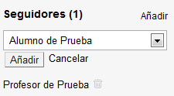
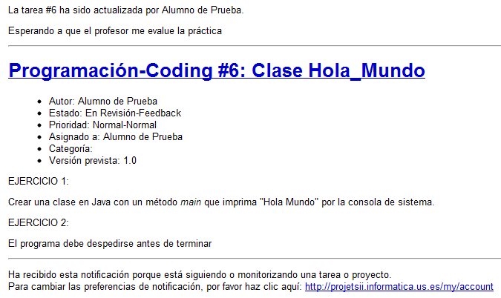
Seguidores
Si la tarea se actualiza, recibirán notificación
Notes:
Los seguidores de una tarea son aquellos miembros del proyecto que serán notificados cada vez que se produzca algún cambio en dicha tarea. La notificación consiste en un correo electrónico a la dirección que el usuario haya indicado en su página de configuración personal. La lista de seguidores aparece a la derecha del bloque de propiedades de la tarea.
Los Alumnos podrán agregar miembros del proyecto como seguidores de las tareas que quieran. Para ello el Alumno debe hacer click en el link «Añadir»; seguidamente aparecerá una lista con los miembros del proyecto a y un botón «Añadir» que nos permitirá agregar como seguidor al miembro seleccionado.
Un miembro Profesor o Colaborador no pueden agregar seguidores, pero sí puede Monitorizar una tarea o noticia, que sería equivalente a efectos de notificaciones.

Slide 33
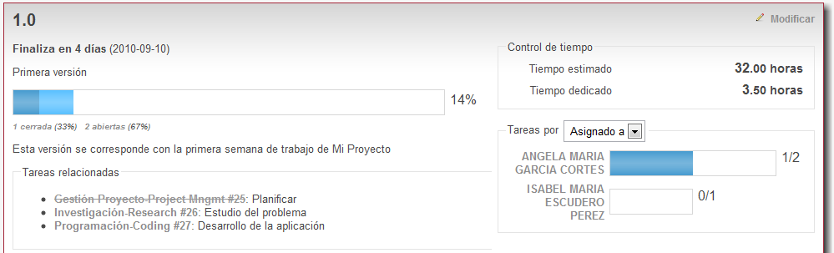
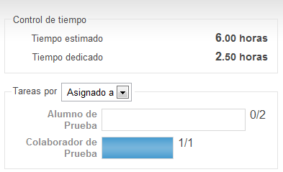
Planificación
Agrupación de tareas con fecha de finalización planificada
Visión detallada del estado: % activo/finalizado/cerrado
Control del tiempo dedicado y el restante
Notes:
El módulo de planificación proporciona una vista del proyecto basada en las versiones definidas (hitos temporales) y altamente configurable. Esta sistema de seguimiento de trazabilidad de tareas ayuda a la planificación y gestión del desarrollo de un proyecto.
También proporciona una vista en profundidad de cada versión.
Para las versiones que aún no han finalizado el módulo se compone de los siguientes bloques de información:
El nombre de la versión
La fecha de fin planificada
Una barra de progreso que indica el porcentaje de tareas activas/terminadas/cerradas basadas en el % de realización, tiempos estimados y el estado de las tareas asociadas a la versión correspondiente, visualizados en diferentes gradientes de color
El contenido de la página wiki asociada a la versión (si fue configurada al crear la versión)
Una lista de las tareas relacionadas con la versión específica
Bajo la barra de progreso se incluyen enlaces con consultas personalizadas inherentes que pre-cargan los filtros específicos con objeto de proveer rápidos enlaces a las tareas objetivo abiertas/cerradas de una versión concreta. Sólo hay que hacer click en el número situado a la izquierda de “abiertas” para ver todas las tareas abiertas en la lista de tareas. Si lo que quiere el usuario es ver qué tareas ya se han finalizado, entonces hay que hacer click en “cerradas”.
Si hacemos click en el nombre de la versión (por ejemplo, “1.0” en la imagen de la diapositiva) obtendremos una vista detallada del estado actual de una versión. Esto se denomina “vista de versión”.
Menú Planificación
El menú contextual de la derecha de la ventana principal nos proporciona:
La opción de incluir las versiones terminadas en la planificación
Incluir/excluir tareas de un determinado tipo en la planificación
Enlaces para acceder a las vistas de versiones detalladas
Vista de versión
La vista de versión proporciona una vista detallada y el estado global de la versión seleccionada. Además de los bloques que se muestran en la página principal se incluye:
Un bloque que muestra el control del tiempo estimado y dedicado total de todas las tareas asociadas a la versión
Un bloque que muestra estadísticas de tareas en forma de barra de progreso, agrupadas por diferentes ítems:
Usuarios asignados
Usuarios autores
Categorías
Prioridades
Tareas
Estas estadísticas proporcionan enlaces a consultas personalizadas con precarga de filtros.

Slide 34
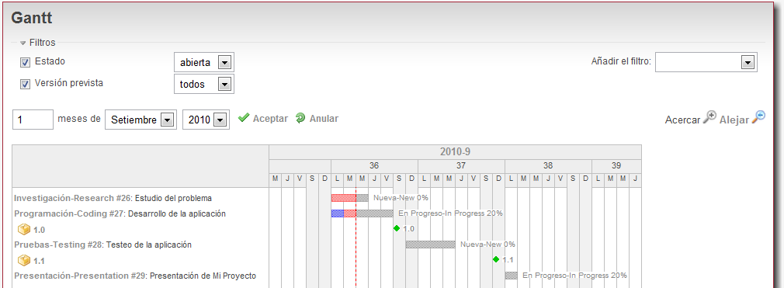
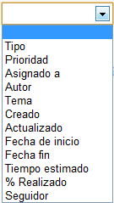
Gantt
Sólo muestra tareas con fecha de inicio/fin o asignadas a una versión
Notes:
El diagrama de Gantt muestra un gráfico que contiene las tareas con fecha de inicio y fecha de fin o aquellas que han sido asignadas a una versión determinada con fecha de finalización.
Se dispone de filtros para ajustar el gráfico al período y a las tarea que queramos visualizar.
También se dispone de una herramienta de zoom que permite ver el calendario por días, semanas o meses.

Slide 35
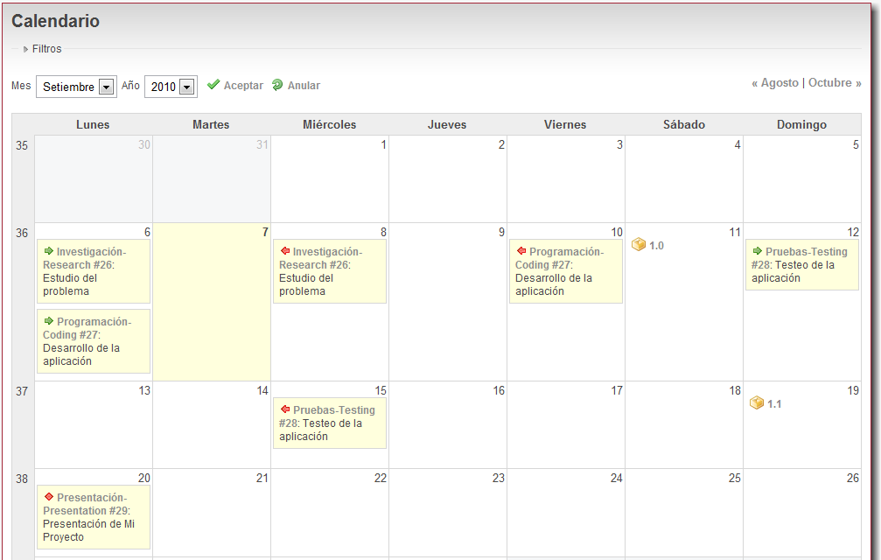

Calendario
Notes:
El Calendario proporciona una vista general del proyecto actual en forma de vista mensual. Desde esta vista es posible ver los estados de las tareas (fecha inicio, fecha de fin) por día.
Como en el diagrama de Gantt y otras secciones de ProjeTSII, es posible definir filtros que a su vez definan un subconjunto de tareas que se muestren en el calendario. Los filtros son similares a los que se explicaron para la lista de tareas.

Slide 36
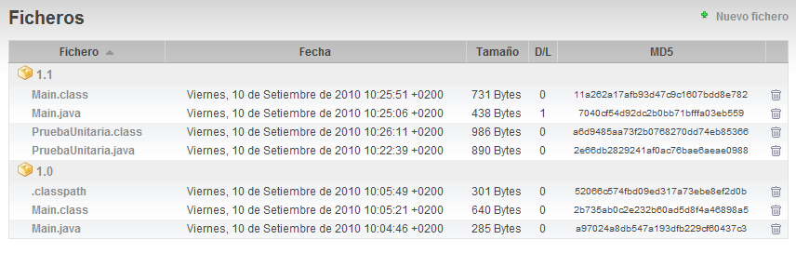
Archivos
Cualquier tipo de archivo
Funcionalidad de FTP
Límite de 20MB por archivo
Notes:
ProjETSII tiene funcionalidad de FTP al permitirle al usuario subir ficheros de un tamaño hasta de 20MB cada uno en diferentes módulos o partes de su proyecto: tareas, wiki, documentos, repositorio, noticias, etc.
Además, existe un módulo específico que actúa como repositorio de ficheros. Si un fichero va a referenciarse desde diferentes partes del sistema, lo ideal es que esté ubicado aquí y se referencie su URL desde otras partes del proyecto.
Los ficheros, al igual que las tareas, pueden asociarse a las versiones que hayamos definido.

Slide 37
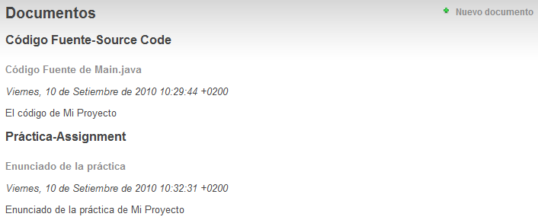
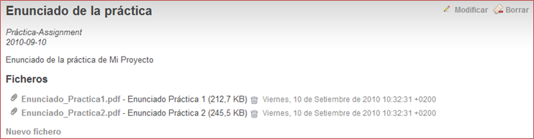
Documentos
Notes:
Un documento en ProjETSII no es más que la agrupación de varios ficheros en un nombre y una descripción genérica.
Por ejemplo, el Documento «Enunciado de la práctica», de tipo Práctica-Assigment, viene descrito por «Enunciado de la práctica de Mi Proyecto» y está compuesto por 2 ficheros PDF, cada uno con su propia descripción específica.

Slide 38
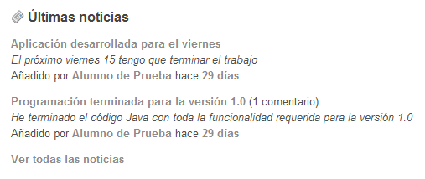
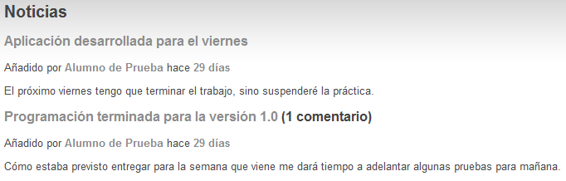
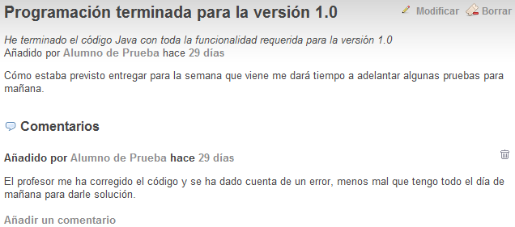
Noticias
Notes:
En el módulo de noticias se pueden publicar eventos o hitos de interés que ocurran en el transcurso del proyecto.
Cada noticia tendrá un título, un resumen y una cuerpo detallado. El resumen se mostrará en el área “Ultimas Noticias” del módulo “Vistazo” del proyecto. Desde hay se podrá acceder al módulo de noticias o a las noticias concretas donde se podrá leer el cuerpo entero.
Los Alumnos podrán añadir, editar y borrar noticias, mientras que Profesores y Colaboradores sólo podrán comentarlas.

Slide 39
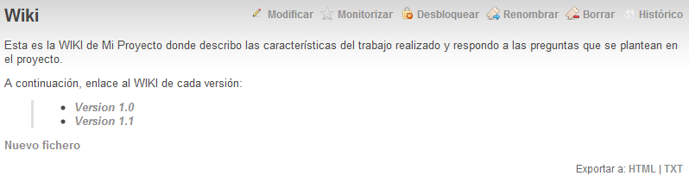
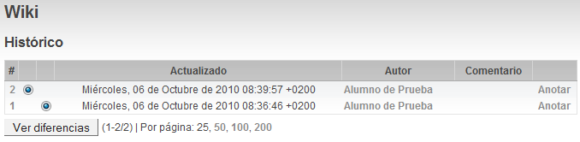
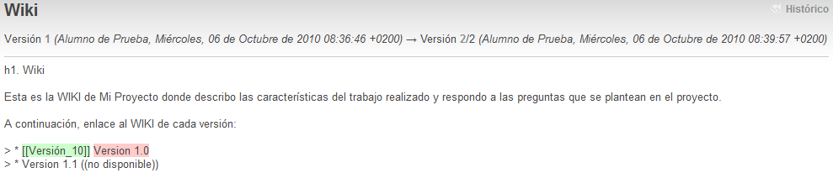
Wiki
Notes:
ProjETSII permite editar WIKIS para preservar el conocimiento del proyecto o crear FAQS.
La edición del WIKI es similar a los WIKIS habituales disponibles en la red. Sólo un Alumno o un Colaborador pueden editar el WIKI. El Alumno podrá, además, realizar acciones extras como bloquear el wiki, renombrar y borrar. Los Profesores sólo pueden visualizar el histórico y monitorizar las páginas.
Al bloquear el wiki, el Alumno impide que Colaboradores puedan modificarlo. Sólo podría desbloquearlo él u otro Alumno miembro del proyecto.
Respecto al historial, ProjETSII guarda un registro de cada cambio aplicado a la página WIKI. Esto se puede visualizar haciendo click en «Histórico». Dentro del histórico, para ver una versión concreta no hay más que clickear en su número de versión. Un Alumno puede revertir una página del WIKI a una versión previa haciendo click en «Volver a esta versión»
Las diferencias entre dos versiones pueden visualizarse con la ayuda de un sistema de sombreados que resaltan las diferencias entre una versión y otra.

Slide 40
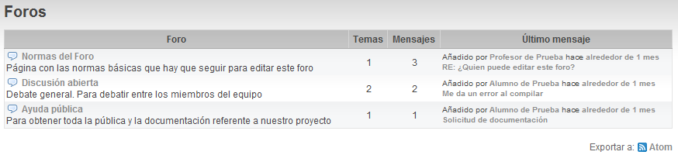
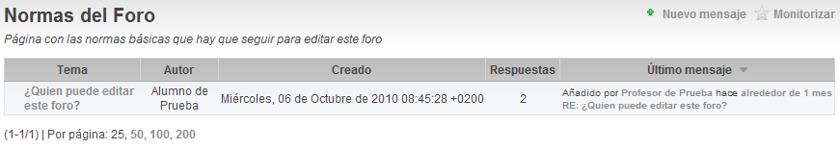
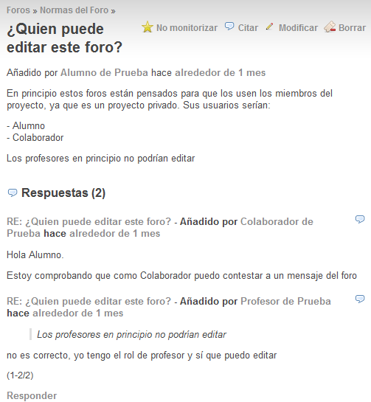
Foros
Notes:
ProjETSII también ofrece a los miembros del proyecto un foro de debate que les permitirá comunicarse entre ellos. Esto es de especial interés para los proyectos con más de Alumno o en los proyectos público, como los PFC, donde los No Miembros del proyecto puedan escribir post en el foro.
Los Alumnos podrán crear la lista de foros en el menú de administración del proyecto.
La página inicial del módulo «Foros» muestra la lista de foros disponibles en la que podemos ver:
Número total de temas
Número total de mensajes
Un enlace al último mensaje añadido
Una vez que un foro está creado los usuarios podrán escribir mensajes y respuestas a esos mensajes dentro del foro.

Slide 41
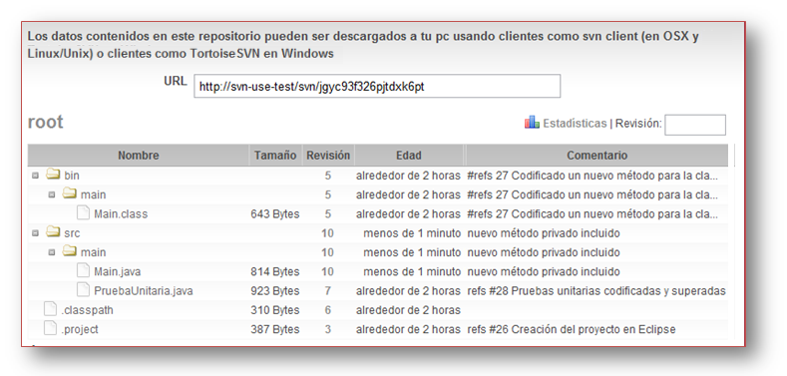
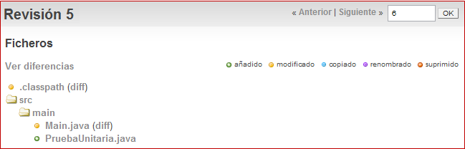
Repositorio
Notes:
El último módulo de un proyecto es el «Repositorio» que permitirá a los usuarios navegar por las carpetas y ficheros que componen el proyecto así como los últimos cambios y actualizaciones enviadas al repositorio.
Haciendo click en los nombres de las carpetas podremos acceder a su contenido. Los ficheros de texto podrán visualizarse dentro del propio ProjETSII, sin necesidad de descargar el fichero.
Al hacer click en el nombre de una revisión ProjETSII mostrará los detalles del envío o commit con los cambios que se produjeron en el repositorio (nuevo archivo, archivo modificado, copiado, renombrado o suprimido).
Para visualizar el repositorio en una revisión determinada, sólo hay que escribir el número de la revisión en el cuadro superior derecho y presionar ENTER.

Slide 42
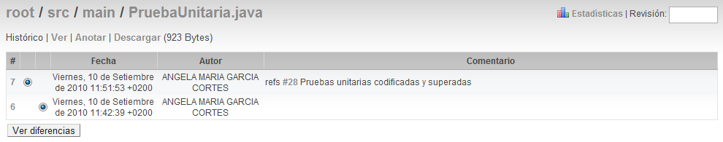
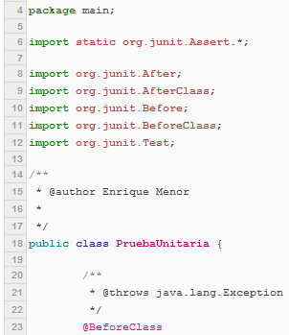
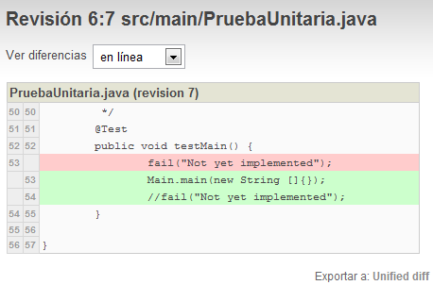
Histórico y diferencias
Notes:
Al igual que con el WIKI, el Repositorio nos permitirá visualizar el histórico de las revisiones del proyecto así como las diferencias entre las diversas versiones de los documentos.
Desde el histórico podemos ver el contenido de los documentos de texto (las palabras reservadas de los lenguajes de programación aparecen resaltadas) y las diferencias entre dos versiones de un documento. El sombreado verde significa nuevas cambios en los documentos y lo rojo significa elementos eliminados.

Slide 43
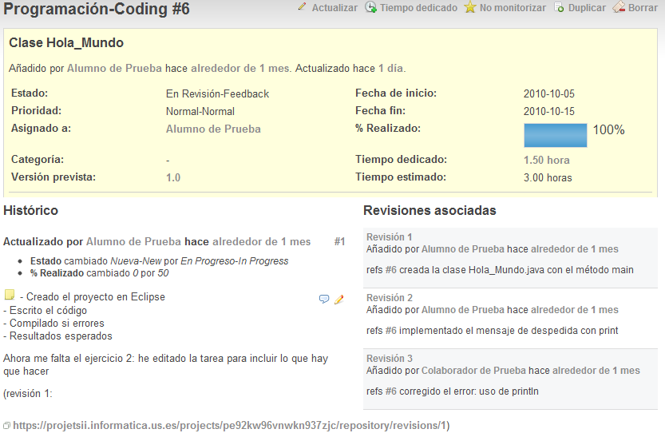
Revisiones asociadas
Notes:
Una acción fundamental de ProjETSII para implementar la trazabilidad es la asociación entre revisiones y tareas.
Para asociar una revisión determinada en el contexto de una tarea registrada en el proyecto, tendremos que hacer el commit indicando en el comentario la palabra clave refs seguida del código de tarea (#Nº). ProjETSII interpretará este código en el comentario del commit y asociará de forma automática la revisión con la tarea.
De esta forma podemos navegar desde el Repositorio al histórico de cambios de la tarea y tener relacionado un cambio de versiones a una tarea descrita, un autor, un tiempo, etc…

Slide 44
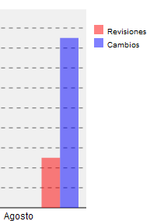

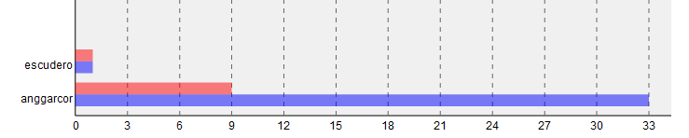
Estadísticas
Commits por mes
Commits por autor
Notes:
Finalmente, el módulo de Repositorio nos ofrece unas gráficas con las que podemos analizar la productividad del desarrollo.
ProjETSII genera dos imágenes SVG que representan el número de cambios y el número de revisiones que han trascurrido en el repositorio configurado. Las revisiones son el conjunto de envíos o commits al repositorio (se visualiza rojizo en la gráfica), mientras que los cambios se consideran como el número de archivos que han cambiado respecto al total (se muestra azulado).
La primera de las imágenes muestra la relación cambios/revisiones mes a mes y la otra imagen muestra la misma relación pero por desarrollador.

Slide 45
PARTE III Guía rápida con las acciones básicas
ÍNDICE Presentación del servicio Descripción del sistema Guía rápida y acciones básicas
Notes:
En este tercer apartado del curso iremos realizando paso a paso las acciones más comunes de ProjETSII para aprender a manejar la herramienta.
45

Slide 46
Objetivos de la guía
Acceder al sistema y personalizar la cuenta
Crear un proyecto y un repositorio de código
Registrar tareas sincronizadas con la evolución del trabajo en base a versiones
Entender el flujo de trabajo y los roles
Registro y consulta de los tiempos invertidos
Crear y editar noticias, foros, wikis
Notes:
La idea es que este capítulo sirva como «Guía rápida» a los usuarios noveles. Para ello veremos como crear desde cero nuestro primer proyecto en ProjETSII: el clásico «Hola Mundo»
Obviamente ProjETSII tiene mucha más funcionalidad de la que se expone a continuación, pero trataremos los más importantes de cada módulo. Para más información estará disponible un proyecto público de ayuda con WIKI y foros donde resolver dudas.

Slide 47
Aviso
Los nombres que aparecen en la siguiente guía han sido escogidos al azar del servidor LDAP de pruebas de la Universidad de Sevilla.
La intención es que sirvan como nombres ficticios en los ejemplos, cualquier similitud con personal activo de la Universidad debe considerarse pura coincidencia

Slide 48
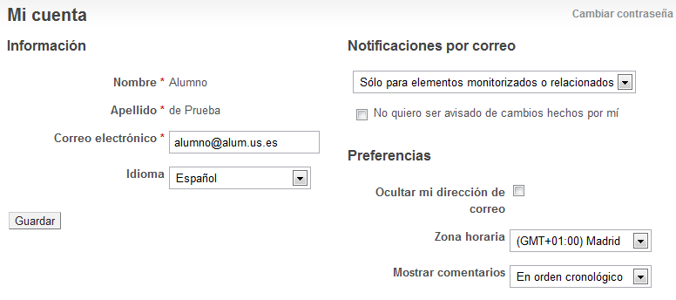
Conexión (login)
Acceso a https://projetsii.informatica.us.es
Introducción de credenciales UVUS
Configuración cuenta de usuario
Correo electrónico, idioma y notificaciones
Notes:
El primer paso es acceder a ProjETSII.
Para ello escribimos en el navegador la dirección https://projetsii.informatica.us.es e introducimos el nombre de Usuario Virtual de la USE y la contraseña.
Lo primero que debemos hacer al entrar por primera vez, después de leer las normas de uso, es entrar en la página de configuración de cuentas de usuario: «Mi cuenta» (en la barra principal a la derecha y configurar el idioma, la dirección de correo para las notificaciones y la configuración de las mismas.

Slide 49
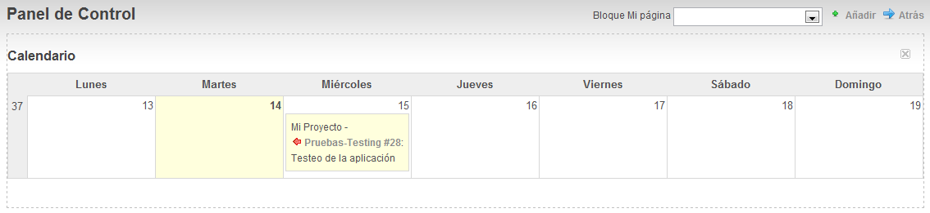
Panel de control (I)
Personalizar el panel con bloques ajustables:
Calendario
Tareas asignadas, registradas y monitorizadas
Tiempo dedicado, últimas noticias y documentos
Añadir y recolocar según preferencias
Notes:
Una vez configurado la cuenta de usuario, el siguiente paso debería ser configurar el panel de control.
Este consiste en una serie de bloques de información, ajustables en tamaño y posición, que nos permiten visualizar el estado en el que se encuentran nuestros proyectos y tareas de forma global.
Cada usuario puede personalizar su propio panel de control haciendo click en «Personalizar esta página». Entonces el usuario podrá escoger cuales de los bloques de información disponibles desea que se visualice o no. El posicionamiento de estos bloques también es personalizable mediante el método «pinchar y arrastrar»
Por defecto, sólo aparecen 2 bloques (Tareas que me están asignadas, Tareas registradas por mí), pero hay más disponibles:
Calendario
Proporciona un vistazo general semanal de los hitos más relevantes de nuestros proyectos

Slide 50

Panel de control (II)
Notes:
Tareas que me están asignadas proporciona una lista de tareas ordenadas por proyecto que están asignadas al usuario, mostrando el identificador, el tipo de tarea y el nombre de la misma con el estado en que se encuentra en paréntesis.
Tareas registradas por mi proporciona una lista de tareas que ha registrado el usuario, mostrando el identificador, el tipo de tarea y el nombre de la misma con el estado en que se encuentra en paréntesis.
Tareas monitorizadas proporciona una lista de tareas que son monitorizadas por el usuario, mostrando el identificador, el tipo de tarea y el nombre de la misma con el estado en que se encuentra en paréntesis.

Slide 51

Panel de control (III)
Notes:
Tiempo dedicado proporciona un vistazo general del tiempo dedicado por el usuario en los últimos 7 días
Últimas noticias proporciona un resumen de las últimas noticias visibles por usuario
Documentos proporciona un resumen de las últimas noticias visibles por usuario

Slide 52


Crear Proyecto (I)
En la sección de «Proyectos» seleccionar «Nuevo Proyecto»
Escribimos el nombre y la descripción:
¡¡ debe ser único !!
52
Notes:
Una vez configurada la cuenta de usuario y el panel de control, lo siguiente es crear el primer proyecto.
Nos vamos a la sección «Proyectos» del menú principal y hacemos click en «Nuevo proyecto». La siguiente pantalla que nos aparece es donde establecemos las configuraciones básicas para el proyecto que vamos a crear, donde tendremos que rellenar:
Nombre: nombre mostrado del proyecto (OJO, debe ser único en ProjETSII)
Proyecto Padre: aquí indicamos si el proyecto a crear es un subproyecto de otro ya existente (y accesible por el usuario). No hay límites en el número de subproyectos que se pueden anidar
Descripción: esta descripción será la que después aparezca en el resumen del proyecto
NOTA: cualquier configuración establecida en esta pantalla es modificable a posteriori.

Slide 53

Crear Proyecto (III)
Indicar el tipo de proyecto:
Sitio Web: cualquier enlace con el exterior (web de la práctica, web de la asignatura, ficha oficial del proyecto, etc.)
Proyecto público: marcar sólo para PFC, TFG o TFM (visibilidad exterior)
Notes:
Sitio Web: sirve para indicar cualquier otra web que esté relacionada con el proyecto. Aparecerá en el resumen del proyecto como un enlace HTTP.
Público: al marcar esta opción el usuario indica que el proyecto podrá ser visto por cualquier usuario (autenticado o anónimo) de ProjETSII, incluso aquellos que no son miembros del proyecto. Si se desmarca, sólo los miembros del proyecto tendrán acceso a él, de acuerdo con su rol.
NOTA: cualquier configuración establecida en esta pantalla es modificable a posteriori.

Slide 54

Crear Proyecto (IV)
Seleccionar tipos de tareas y módulos:
Seleccionar todos los módulos para este ejemplo
Puede redefinirse a posteriori (no se borran los datos)
Marcar al menos los tipos de tareas seleccionados en la imagen (siempre conviene dejar marcada el tipo de tarea «Otros-Other»)
Guardar
Notes:
Tipos de tarea: ProjETSII permite a los usuarios decidir que tipos de tarea quiere que estén disponibles en el proyecto que se está creando. La lista puede ampliarse o disminuirse a posteriori.
Módulos: igual que con los tipos de tarea, se pueden escoger los módulos que estarán visibles en el proyecto.
NOTA: deshabilitar un módulo no significa borrar su contenido ni los datos asociados. Esta opción tan sólo restringirá el acceso a los usuarios pero los datos almacenados persistirán. Después de que el módulo se haya deshabilitado, puede rehabilitarse de nuevo con todos sus datos intactos.
Por ejemplo, si deshabilitamos el módulo «Tareas» para un proyecto, las tareas existentes que se hayan registrado no serán borradas y se podrán volver a acceder a ellas en caso de que se rehabilite el módulo.
NOTA: cualquier configuración establecida en esta pantalla es modificable a posteriori.

Slide 55




Miembros
Añade o borra miembros al proyecto
Especifica los roles
Rol por defecto del creador: Alumno
Un usuario puede tener más de un rol
Un usuario sin rol es un «No Miembro»
¡¡ al menos un Alumno !!
Notes:
Una vez finalizada la creación del proyecto, ProjETSII asignará de forma automática el rol de Alumno al usuario que creo el proyecto (recordemos que es el rol con mayores privilegios).
En la pestaña de configuración del proyecto podemos agregar nuevos miembros al proyectos y asignarles un rol (Alumno, Profesor o Colaborador).
Para ello tan sólo es necesario escribir alguna parte del nombre del usuario en el campo «Nuevo Miembro» e inmediatamente ProjETSII mostrará las coincidencias más cercanas (una vez hayamos escrito al menos 4 caracteres). Una vez encontrado el usuario que queremos hacer miembro del proyecto, seleccionamos un rol para él (o varios) y hacemos click en «Añadir»
Desde esta ventana también podemos modificar el rol de un miembro ya existente o eliminar miembros.
IMPORTANTE: cuidado con dejar el proyecto sin algún usuario que tenga el rol de Alumno al modificar o eliminar miembros. SIEMPRE debería de haber al menos algún miembro con este rol; en caso contrario el proyecto dejará de tener un usuario que lo administre y lo gestione y que pueda crear y finalizar tareas. Un proyecto sin miembros con el rol de Alumnos es un proyecto NO FUNCIONAL.

Slide 56



Crear versión
Indicar un nombre y una descripción (opcional)
Dejar el estado a «abierto»
Indicar Página Wiki para extender la descripción
Establecer fecha de fin o de entrega
Notes:
En el módulo de Configuración también podremos definir las versiones que tendrá el proyecto. Estas versiones nos permitirán llevar un control del cumplimiento del proyecto y una planificación de cambios.
Cuando hayamos definido las versiones podremos asociar tareas a estas versiones y desde el módulo de Planificación podremos ver la lista de tareas asociadas a cada versión. También es posible asignar una página wiki a una versión, que se añadirá a la información mostrada en Planificación y en la descripción de la versión.
Las siguientes propiedades son configurables para cada versión que vaya a definirse:
Nombre: texto que será mostrado para identificar cada versión (por ejemplo: «1.0»). Es el único campo obligatorio.
Descripción: Una corta descripción que describe la versión
Estado: permite controlar como serán asignadas las tareas a la versión
abierto: sin restricciones (valor por defecto)
bloqueado: no se pueden asignar nuevas tareas a esta versión
Cerrado: no se pueden asignar nuevas tareas y no pueden re-abrirse tareas asociadas
Página Wiki: el nombre de la página wiki asignada a la versión
Fecha: La fecha de fin planificada para que la versión se complete
Compartir: esta opción nos permite compartir la versión con otros proyectos, de forma que las tareas de esos otros proyectos puedan ser asignadas a versiones compartidas.
Desde la lista de versiones podremos hacer click en «Cerrar versiones completadas» para establecer el estado de todas las versiones completadas (fecha de fin alcanzada y sin tareas asociadas abiertas) a «cerradas».
Una vez creada la versión, el alumno podrá adjuntar una página wiki a la versión que describa los objetivos principales a alcanzar.

Slide 57





Nueva categoría de tarea
Permite organizar tareas en cada proyecto
Por ejemplo: «Nueva Funcionalidad», «Error», «Petición»
Posibilidad de auto-asignación a un miembro al crear
Notes:
Las categorías de tareas nos permiten una manera adicional de organizar las tareas. Por ejemplo, las categorías podrían corresponder a diferentes componentes del proyecto.
Los Alumnos pueden configurar su propio conjunto de categorías para cada proyecto individual. Es también posible auto-asignar nuevas tareas a un usuario específico basado en la categoría escogida de las tareas recién creadas. Esto quiere decir que cuando una tarea nueva se asigne a una categoría, de forma automática se asignará al miembro del proyecto que se haya indicado al crear la categoría.
Las propiedades a configurar para cada categoría son:
Nombre: el texto que se mostrará para identificar la categoría
Asignado a: el miembro del proyecto que se quiera auto asignar para las tareas creadas dentro de esa categoría.

Slide 58


Conexión con el repositorio (I)
Creación automática del repositorio:
Copiar la URL que genera automáticamente ProjETSII
Notes:
El último paso para terminar de configurar un proyecto recién creado es probar la conexión con el repositorio.
A cada proyecto se le puede asociar un repositorio para el control de versiones de código fuente o cualquier otro tipo de documentación.
Cuando el proyecto se crea, automáticamente se genera el Repositorio de ProjETSII. Esta acción puede tomar unos minutos, durante los cuales aparece el siguiente mensaje por pantalla (1). Una vez que está creado, ProjETSII le indicará al alumno la URL del repositorio que tiene que copiar para configurar su cliente de SVN (TortoiseSVN, RapidSVN, etc.).
Una vez que se configura el cliente y se comienza a enviar archivos al repositorio, un miembro del proyecto podrá navegar por las revisiones y ver todos los cambios que han sucedido en el repositorio. La lista con los cambios también se puede visualizar en el módulo de Actividad.

Slide 59


Conexión con el repositorio (II)
Crear el repositorio en local, por ejemplo con el nombre del proyecto «Hola Mundo»
Obtener el repositorio en local con el cliente SVN elegido (checkout)
Notes:
Una vez que hemos copiado la URL del repositorio remoto tenemos que crearnos nuestro repositorio en local. Para este curso haremos uso del popular cliente TortoiseSVN para Windows.
TortoiseSVN puede descargarse gratuitamente desde su página web, y también está disponible en el proyecto de Ayuda de ProjETSII. La instalación no tiene ninguna complicación y una vez se termine la instalación se añadirán una serie de entradas en el menú contextual del explorador de Windows.
Si abrimos el explorador y hacemos clic sobre el menú Archivo vemos una entrada de menú checkout (u Obtener, si está en castellano) y otra TortoiseSVN. Este menú también podremos obtenerlo si hacemos click con el botón derecho encima de la carpeta concreta que queramos usar como repositorio local. Si pulsamos sobre checkout, TortoiseSVN comprobará los archivos del repositorio, para lo cual tenemos que pasarle la URL del repositorio y el directorio en que guardaremos en local los archivos que bajemos del repositorio.
Para el resto de opciones dejar las que vienen por defecto.

Slide 60



Conexión con el repositorio (III)
Introducir credenciales de Redmine (LDAP USE)
Comprobar directorio sincronizado y actualizado (vacío)
Notes:
Al darle a aceptar el cliente SVN nos pedirá las credenciales de ProjETSII. Aquí tenemos que introducir el nombre de usuario y el password de un miembro del proyecto con derechos de escritura sobre el repositorio, es decir, Alumno o Colaborador.
Al hacer click de nuevo en Aceptar, se creará el directorio donde guardará la copia del repositorio (si este no existía) y se descargarán los archivos del repositorio remoto a este en local. En nuestro caso, dado que no tenemos ningún archivo aún en el repositorio remoto, simplemente se creará un directorio vacío. Una vez que hemos hecho esto podremos añadir, borrar o modificar los archivos en local y mandarlos luego al repositorio remoto.
Podemos comprobar que la sincronización ha sido un éxito si el mensaje del cliente SVN acaba con un «Completado, En Revisión: 0»
Si os habéis fijado ha aparecido una marca con fondo verde sobre el directorio donde tenemos el repositorio local. Esto significa que el directorio está actualizado respecto del repositorio remoto.

Slide 61


Nueva tarea
Notes:
Una vez que hemos configurado el repositorio local y comprobado que la conexión funciona, ya hemos terminado con la creación y configuración inicial del proyecto. Ya podemos empezar a registrar tareas.
Sólo los Alumnos pueden crear nuevas tareas y finalizarlas, aunque los Colaboradores (y según el caso también los profesores) pueden modificar el estado de las ya existentes (ver Permisos en diapositiva #27).
Cuando se crea una nueva tarea, se han de rellenar una serie de campos. Posiblemente el más importante es el campo “Tipo de Tarea” que nos clasifica la Tarea y nos servirá más adelante para la generación de informes de tiempo invertido. Otro muy importante es “Estado”, que junto con el rol del usuario miembro del proyecto marca el flujo de trabajo por donde puede derivar la Tarea. Inicialmente sólo se permite que el Alumno establezca el estado “Nuevo” o “En Progreso” (esta última para el caso de que se registre la Tarea con posterioridad a su comienzo.
Podemos asociar la tarea a una versión definida en la planificación y a una categoría de tareas establecida previamente por los miembros del proyecto. También puede ser de interés establecer una fecha de fin que aparecerá marcada en el calendario (la de inicio aparece establecida por defecto a fecha de creación de la tarea, aunque se puede modificar).
Finalmente, podemos indicar también quien será el miembro responsable de la tarea («Asignado a») y quienes serán notificados en caso de algún cambio («Seguidores»).

Slide 62





Sincronizar el repositorio (I)
Crear e introducir el primer fichero en local
Añadir al repositorio
Notes:
Normalmente las tareas de nuestros proyectos registrarán tareas de programación o cambios en nuestro repositorio de software (o de documentos). Lo conveniente es registrar la tarea en ProjETSII, después llevarla a cabo y finalmente registrar los tiempos. Aunque también puede llevarse a cabo la tarea y registrarlo a posteriori (como el usuario prefiera).
En este ejemplo hemos optado por la primera opción y después de registrar la primera tarea de programación vamos a llevarla a cabo. Como se indicaba en la diapositiva anterior vamos a implementar un clásico «Hola Mundo» en Java.
Una vez programado, vamos a añadir nuestro primer archivo al repositorio remoto, por ejemplo HolaMundo.java. En cuanto se cree el archivo de código, TortoiseSVN lo señalará con el símbolo «?» indicando que es un elemento no registrado en el repositorio.
Si hacemos clic con el botón derecho sobre el archivo recién creado dentro de la entrada de menú para TortoiseSVN tenemos una opción «Add» (o «Añadir»). Hacemos clic sobre ella, lo que hace que aparezca una cruz en azul, indicando que se ha añadido el archivo al repositorio pero tenemos que enviarlo usando commit («Confirmar»).
62

Slide 63






Sincronizar el repositorio (II)
Actualizamos el repositorio remoto con «Confirmar»
Notes:
Comprobamos que ha aparecido el símbolo de una exclamación en nuestro repositorio local («!»). Esto quiere decir que está no está sincronizado con el repositorio remoto y requiere de una sincronización.
Si hacemos clic con el botón derecho ahora veremos que tenemos una opción «commit» o «confirmar» (actualizar el repositorio remoto con nuestra copia) y otra «update» o «actualizar» (actualizar la copia local con la versión del repositorio remoto). Hacemos clic sobre commit, con lo que nos pedirá nombre de usuario y contraseña otra vez.
En la ventana de confirmación tendremos la opción de incluir un comentario al «commit». Existe una palabra reservada para asociar un «commit» a una tarea determinada: refs #n, siendo n el identificador numérico de la tarea.
Al aceptar podremos comprobar que tanto el fichero Hola_Mundo.java como el directorio del repositorio local están actualizados (símbolo del visto bueno blanco sobre fondo verde tanto en la carpeta como en el fichero).
63

Slide 64



Sincronizar el repositorio (III)
Comprobamos el repositorio
Comprobamos la tarea relacionada
Notes:
Para terminar la comprobación, podemos abrir el repositorio en ProjETSII y chequear que aparece un nuevo archivo Hola_Mundo.java y que ha cambiado el número de revisión de 0 a 1.
A su vez, si hemos escrito el código de referencia de la tarea en el comentario del commit en el paso anterior, podremos comprobar que en la Tarea ha aparecido una nueva sección denominada «Revisiones Asociadas» con la información del commit.
Podemos navegar del Repositorio a la tarea asociada haciendo click en el número de tarea

Slide 65


Actualizar Tarea
Notes:
Una vez que hemos terminado de trabajar en el código fuente, debemos actualizar el registro de la tarea con el tiempo invertido en los cambios y el cambio de algunos parámetros.
Podemos registrar nuestros avances en la Tarea actualizando campos como «Estado», «% Realizado», «Prioridad» o «Fecha de Fin». Para ello basta con hacer click en el botón “Actualizar” (el que tiene el icono de un lápiz).
También podemos registrar el tiempo que hemos invertido en la tarea en la sección «Tiempo Dedicado», donde podremos describir en qué hemos avanzado. Ese tiempo invertido ha de estar asociado a una «Actividad» (el único campo obligatorio).
Si las propiedades iniciales de la Tarea cambia o se nos olvidó indicar algo cuando la creamos, siempre podemos re-editarla haciendo click en el botón «Más».

Slide 66





Actualizar repositorio (I)
Modificar el código fuente
«Confirmar»
Notes:
En el momento en que editemos algún archivo en local aparecerá una exclamación sobre fondo rojo en el archivo editado y los directorios que lo contienen, para avisarnos de que tenemos que actualizar el repositorio remoto con nuestra copia (es decir, hacer un commit).
Por ejemplo, si hacemos algún cambio en el archivo Hola_Mundo.java del repositorio local, como por ejemplo incluir un mensaje de despedida añadiendo otra línea, por ejemplo:
System.out.println("Adios");
vemos que aparece una exclamación en fondo rojo sobre el archivo editado como hemos comentado. Si queremos actualizar la copia remota con la nueva versión de Hola_Mundo usamos commit, referenciando a la Tarea que estamos actualizando con «refs #N».
NOTA: nunca se debe editar directamente el repositorio remoto porque podría corromperse la información de sincronización.

Slide 67





Actualizar repositorio (II)
Comprobamos repositorio local y remoto
El otro programador ha de «Actualizar» su copia local
Notes:
Al igual que con la primera sincronización, comprobamos que el repositorio local se ha sincronizado correctamente con el remoto en el módulo Repositorio de ProjETSII.
En esta ocasión deberíamos ver en la lista de revisiones una nueva revisión 2 enviada por el usuario Colaborador (recordemos que este rol también tiene permisos para modificar el repositorio) y el directorio y los archivos con el símbolo del visto bueno.
En esta situación se da el caso de que el usuario Alumno que subió la primera revisión tiene en local una copia más antigua o desincronizada respecto la que hay en remoto, por lo que antes de seguir enviando contenido (con commits) debería actualizar su repositorio local con update.
Como regla general que todo usuario de SVN debe de seguir se puede seguir como buena práctica o constumbre hacer siempre un update antes que un commit. Con esto evitaremos conflictos de versiones y que el cliente SVN rechace el commit.

Slide 68



Enviar tarea a revisión
Actualizar el estado a «En Revisión-Feedback »
Añadir al profesor como seguidor (opcional)
Notes:
Una vez que el alumno ha terminado su trabajo académico (por ejemplo, una práctica), opcionalmente puede poner las tareas relacionadas con el trabajo en estado de «Revisión» para que un usuario con el rol de Profesor sepa que está lista para ser evaluada o corregida.
También de forma opcional, el alumno puede incluir como seguidor al Profesor (antes del cambio de estado) para que le sea notificado por correo electrónico que el Alumno está a la espera de revisión.
NOTA: no es necesario notificar por mail, puede simplemente establecerse una fecha límite en la que el profesor revise los trabajos en estado de revisión de sus alumnos

Slide 69


Enviar tarea a revisión
Solo el profesor puede cambiar el estado ahora
Revisada (abierta)
Apto (cerrada)
No apto (cerrada)
Añadir Notas
Notes:
Cuando actualiza a este estado, el Alumno deja de tener el control de flujo de estados de dicha tarea, siendo necesario que un miembro del proyecto con el perfil de Profesor lo desbloquee asignándole un nuevo estado (Revisado, APTO o NO APTO).
El Profesor puede acompañar su evaluación o cambio de estado de la tarea con un comentario o Nota donde indique al Alumno lo que considere oportuno (por ejemplo, una corrección o fallo detectado).

Slide 70

Registro de tiempo
Sin actualizar el estado de la tarea
Asociado al usuario y a la tarea
Formatos: 1h30, 1h30m, 1:30, 1.5, 1,5
Notes:
Si hemos invertido tiempo en una tarea pero no ha cambiado su estado o su % realizado o alguna de sus otras propiedades, ProjETSII nos permite registrar cuantas horas de trabajo sobre una tarea específica queramos indicar sin tener que actualizar la tarea.
Para hacerlo sólo tenemos que hacer click en «Tiempo dedicado» en la vista detallada de la tarea en cuestión. Tanto el tiempo estimado como dedicado pueden ser introducidas haciendo uso de los siguientes formatos.
Horas y/o minutos: 1h, 1 h, 1 hora, 2 horas, 30m, 30min, 1h30, 1h30m, 1:30
Horas como decimales: 1.5, 1,5 (igual a 1h30)
Estas nomenclaturas son las mismas cuando introducimos el tiempo invertido al actualizar una tarea.
Indicar también el tiempo estimado permite obtener unas planificaciones más adecuadas para el control de tareas y tiempos así como la posibilidad de seguir el progreso. El control del tiempo siempre es relativo a un usuario, por tanto nos puede valer para saber qué carga de trabajo tiene cada miembro del proyecto.
NOTA: ProjETSII también nos permite registrar horas a nivel de proyecto dejando el campo “Tarea” vacío.

Slide 71


Tiempo dedicado: detalle
Muestra toda la actividad en un rango de fechas
Notes:
En el módulo «Vistazo» tenemos el tiempo dedicado total del proyecto en el que nos encontremos. Desde ese bloque de información podemos acceder a dos herramientas muy útiles de ProjETSII: el tiempo dedicado en detalle y el generador de informes personalizado.
En la pestaña «Detalle» del Tiempo Dedicado podemos visualizar toda la actividad que se ha llevado a cabo con un tiempo invertido asociado dentro de un rango de fechas determinado (o desde el inicio del proyecto hasta la fecha actual).
Desde esta pantalla el Alumno puede acceder directamente a las tareas cuyo tiempo invertido estamos visualizando, modificar el registro de tiempos o incluso eliminarlos.

Slide 72


Tiempo dedicado: informe
Agrupado por fechas y campos:
- versión
- tipos
- etc…
Notes:
La pestaña de «Informe» es un poco más versátil que la anterior ya que nos permite obtener la información exacta que queramos y la muestra cómo queramos.
Al igual que la vista Detalle, ahí que indicar un rango de fechas concreto o toda la vida del proyecto. Posteriormente, tenemos que indicar la unidad temporal con la que queremos mostrar los resultados: año, mes, semana o días.
Por último, es necesario indicar el ítem o propiedad por la que queremos que se ordenen los resultados: Categoría, Actividad, Miembro, Proyecto, Tipo, Versión y Tarea. Al menos uno es suficiente, pero podemos anidar hasta 3 filtros si lo consideremos oportuno.
En el ejemplo hemos escogido un rango de poco más de una semana, hemos aglutinado las horas por semanas y hemos ordenado por Versión y Tipo de Tarea.

Slide 73


Consulta Personalizada (I)
Seleccionar filtros y opciones
Notes:
Otra opción muy interesante de ProjETSII es la posibilidad de almacenar consultas personalizadas sobre las tareas.
Si estamos muy acostumbrados a realizar una misma consulta en un proyecto determinado podemos almacenarla para disponer de un enlace que nos la genere automáticamente.
Para ello tenemos que ir a «Proyecto/Tareas/Ver todas las tareas» y seleccionar «Filtros y Opciones». Ahí podremos seleccionar los filtros deseados para nuestra consulta y cómo queremos visualizar los resultados (qué columnas ver y en qué orden)
En el ejemplo de la diapositiva la consulta sería: Todas las tareas abiertas que estén asignadas a Alumno de Prueba y que no estén finalizadas al 100%
Pueden consultarse todas las tareas dentro de un proyecto o todas las tareas del global de todos los proyectos
Un ejemplo de consulta personalizada que pudiera resultar de interés para profesores podría ser: todas las tareas pendientes de revisión para todos los proyectos.
Para salvarla en ProjETSII para futuras consultas hay que darle al botón de «Guardar»

Slide 74



Consulta Personalizada (II)
Nombrar y ordenar
Notes:
Una vez que hemos definido la consulta, para poder almacenarla tenemos que rellenar varias propiedades en el formulario que se muestra después de darle al botón.
Además de darle un nombre a la consulta, podemos seleccionar las columnas que van a mostrarse (podemos elegir entre las consultas predefinidas y las personalizadas). Si hacemos click en el atributo «público» haremos la consulta visible para todo el mundo, de otro modo sólo verá la consulta el usuario que la está creando.
Una vez salvada, la consulta se agregará a la lista de la derecha.

Slide 75



Crear noticias
Notes:
Los Alumnos pueden crear noticias que todos los miembros del proyecto puedan ver cuando accedan al mismo desde el mismo módulo «Vistazo».
Crear las noticias es muy sencillo, tan sólo tenemos que ir al módulo «Noticias» y hacer click en «Nueva Noticia» (con un icono «+» en verde) arriba a la derecha. Al instante aparece un nuevo formulario donde hay que indicar el título (obligatorio), el resumen de la noticia (lo que aparecerá en el módulo «Vistazo») y la descripción o cuerpo de la noticia. Lo usual es que el resumen coincida con el comienzo de la descripción, pero no es obligatorio que sea así.
Existe un botón «Previsualizar» que nos permite ver cómo quedaría la noticia antes de publicarla.

Slide 76


Comentar noticias
Notes:
Todos los miembros del proyecto (Alumno, Colaborador o Profesor) pueden comentar noticias.
Para ello sólo tienen que hacer click en «Añadir un comentario» y se despliega un cuadro de edición de texto con barra de herramientas. Una vez finalizada la edición, al pulsar en el botón «Añadir» el comentario quedará asociado a la noticia y el resto de miembros o usuarios con acceso podrán leerlo.
El propietario del comentario puede borrarlo a posteri.

Slide 77




Creación del WIKI
Activada la página principal por defecto «WIKI»
Notes:
Cada proyecto puede tener su propio WIKI. Para activarlo, hay que ir al menú Configuración del proyecto y en la pestaña «Wiki» darle un nombre (este nombre será el de la página inicial del wiki) y presionar el botón de «Guardar». En caso de querer modificarlo a posteriori, puede hacerse desde aquí mismo.
La primera vez que accedamos al módulo Wiki directamente nos aparecerá la ventana de edición para editar la página principal (por defecto llamada «wiki» a secas). La edición del wiki es muy similar a otros wikis de Internet y no es objetivo de este curso una descripción detallada de todas las herramientas y sintáxis para editar este tipo de contenidos.
En la imagen del ejemplo podemos ver las más básicas (título, subrayado, indexación, etc.). El resto puede encontrarse en la ventana emergente de ProjETSII que surge al hacer clieck en el enlace «Ayuda».
Para crear nuevas páginas wikis tan sólo hay que escribir [[nombre_página]].

Slide 78





Edición del wiki de una versión
Notes:
La edición del wiki asociada a una versión definida por el Alumno es similar a la edición del wiki del proyecto. La única diferencia radica en que hay que se encuentra ubicado en un sitio diferente: módulo Configuración/Versiones/Versión => hacer click en el nombre de la página wiki.
Este wiki tiene una característica especial y es que, una vez editado, aparecerá su contenido siempre asociado a la versión para la cual se redactó, justo debajo de su descripción.
Por los demás aspectos, es igual que el wiki de proyecto y ambos pueden referenciarse respectivamente. Es decir, desde unawiki del proyecto se puede referenciar a una wiki de versiones y viceversa.

Slide 79



Creación de un foro
Notes:
Al igual que con el wiki, cada proyecto puede tener uno o más foros de debate. Para crearlos hay que ir a Configuración/Foros y hacer click en «Nuevo Foro»
Cada foro se define por las siguientes propiedades:
Nombre: el texto que quieras mostrar para identificar el foro de debate, por ejemplo «General» o «Normas del foro» (campo requerido)
Descripción: una corta descripción para indicar el objetivo del foro en cuestión (campo requerido).

Slide 80


Nuevo mensaje en el foro
Notes:
Una vez creados los foros deseados, los miembros del proyecto (o cualquier usuario en caso de proyectos públicos) puede añadir nuevos mensajes al foro, que puedan ser comentados o contestados por el resto de usuarios.
Lo único que hay que hacer es click en «Nuevo mensaje» y redactar como si fuera una Noticia (la única diferencia es que puede adjuntarse un archivo o documento).
Los mensajes del foro pueden monitorizarse como las tareas.

Slide 81

Muchas gracias por su atención
Notes:
Muchas gracias por su atención.
Este curso estará disponible en varios formatos en el proyecto público «Ayuda-Help», junto con otros ítems de ayuda como wiki, foro, noticias, instalables, manuales de usuario, etc.
Para cualquier incidencia de tipo técnica, notificar al Centro de Cálculo en cdc-eii@listas.us.es y para sugerencias o petición de nuevas funcionalidades a tutor.projetsii@i2factory.com
Última revisión: 11 de Noviembre 2010

